Slide 1


Slide 2
CĐ2_TÍCH PHÂN ĐỔI BIẾN
A. Lý thuyết
NỘI DUNG BÀI HỌC
B.Ví dụ minh họa
Phần 1. Nhận biết
Phần 2. Thông hiểu
Phần 3. Vận dụng thấp
Phần 4. Vận dụng cao
C. Bài tập tự luyện

Slide 3
Lý thuyết

Slide 4
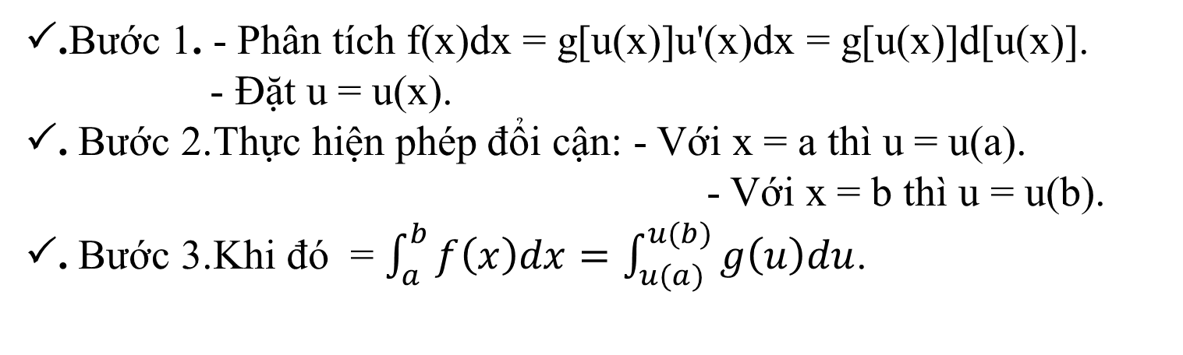

TÍNH TÍCH PHÂN BẰNG PHƯƠNG PHÁP ĐỔI BIẾN SỐ
Dạng: Đổi biến số dạng 1
Cho hàm số $f$ liên tục trên đoạn $[a;b].$Giả sử hàm số $u=u(x)$ có đạo hàm liên tục trên đoạn $[a;b]$ và $α≤u(x)≤β.$ Giả sử có thể viết $f(x)=g(u(x))u′(x),x∈[a;b],$ với $g$ liên tục trên đoạn $[α;β].$ Khi đó, ta có
$$I=\int_{a}^{b}{f(x)dx}=\int_{a}^{b}{g(u(x))u^{′}(x)dx}=\int_{u(a)}^{u(b)}{g(u)du}.$$
.Phương pháp giải:
.Bước 1. - Phân tích f(x)dx = g[u(x)]u'(x)dx = g[u(x)]d[u(x)].
  - Đặt u = u(x).
. Bước 2.Thực hiện phép đổi cận: - Với x = a thì u = u(a).
  - Với x = b thì u = u(b).
. Bước 3.Khi đó = $\int_{a}^{b}{f\left(x\right)dx=\int_{u(a)}^{u(b)}{g\left(u\right)du}}$.

Slide 5
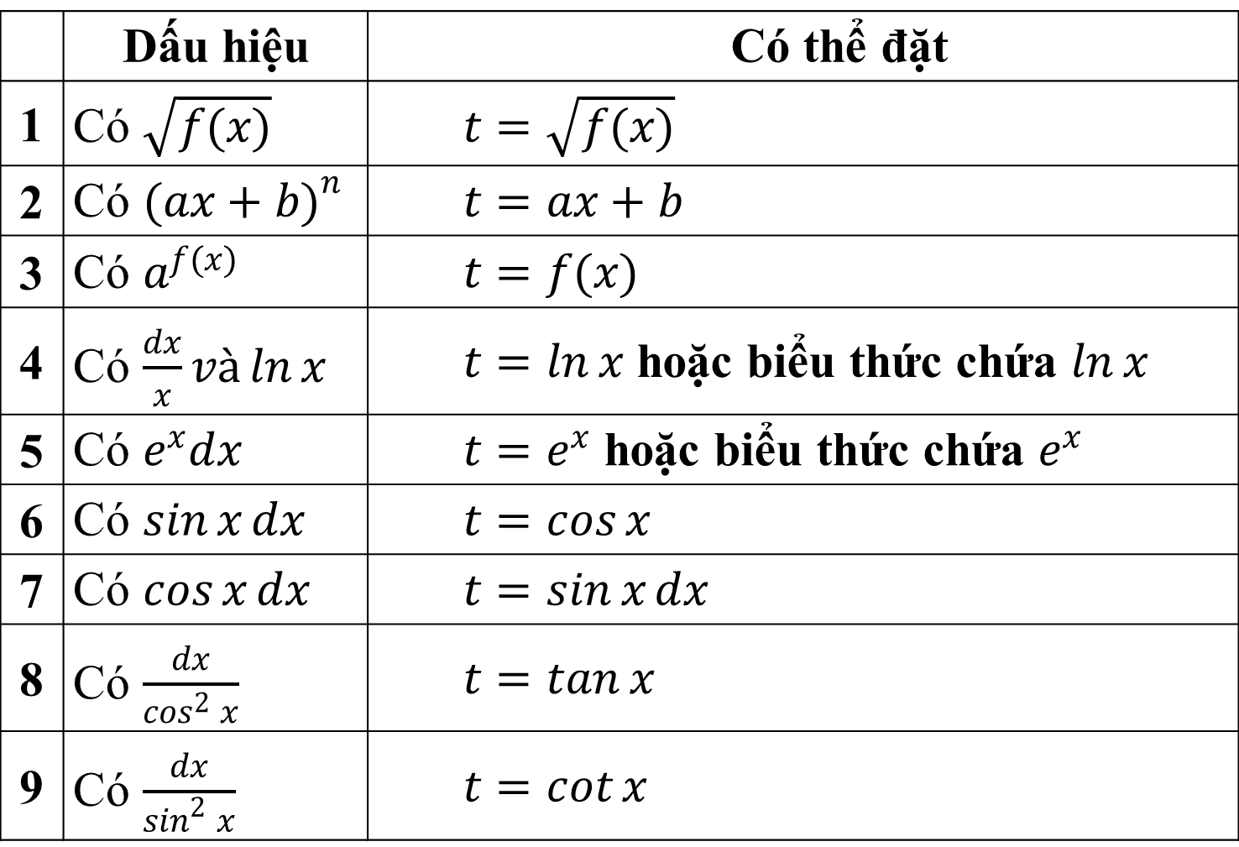
Dấu hiệu nhận biết và cách tính tính phân
 | Dấu hiệu | Có thể đặt
1 | Có $\sqrt{f(x)}$ | $t=\sqrt{f(x)}$
2 | Có $(ax+b)^{n}$ | $t=ax+b$
3 | Có $a^{f(x)}$ | $t=f(x)$
4 | Có $\frac{dx}{x}và\ln{x}$ | $t=\ln{x}$ hoặc biểu thức chứa $\ln{x}$
5 | Có $e^{x}dx$ | $t=e^{x}$ hoặc biểu thức chứa $e^{x}$
6 | Có $\sin{x}dx$ | $t=\cos{x}$
7 | Có $\cos{x}dx$ | $t=\sin{x}dx$
8 | Có $\frac{dx}{\cos^{2}{x}}$ | $t=\tan{x}$
9 | Có $\frac{dx}{\sin^{2}{x}}$ | $t=\cot{x}$

Slide 6
.Casio: Để tính ta sử dụng:
Sử dụng máy tính CASIO fx – 570MS, bằng cách thực hiện theo các bước:
.Bước 1. Thiết lập môi trường bằng cách ấn:
MODE 1
.Bước 2. Để tính , ta khai báo theo cú pháp:
∫dx< hàm số f(x) > , a , b ) = .

Slide 7
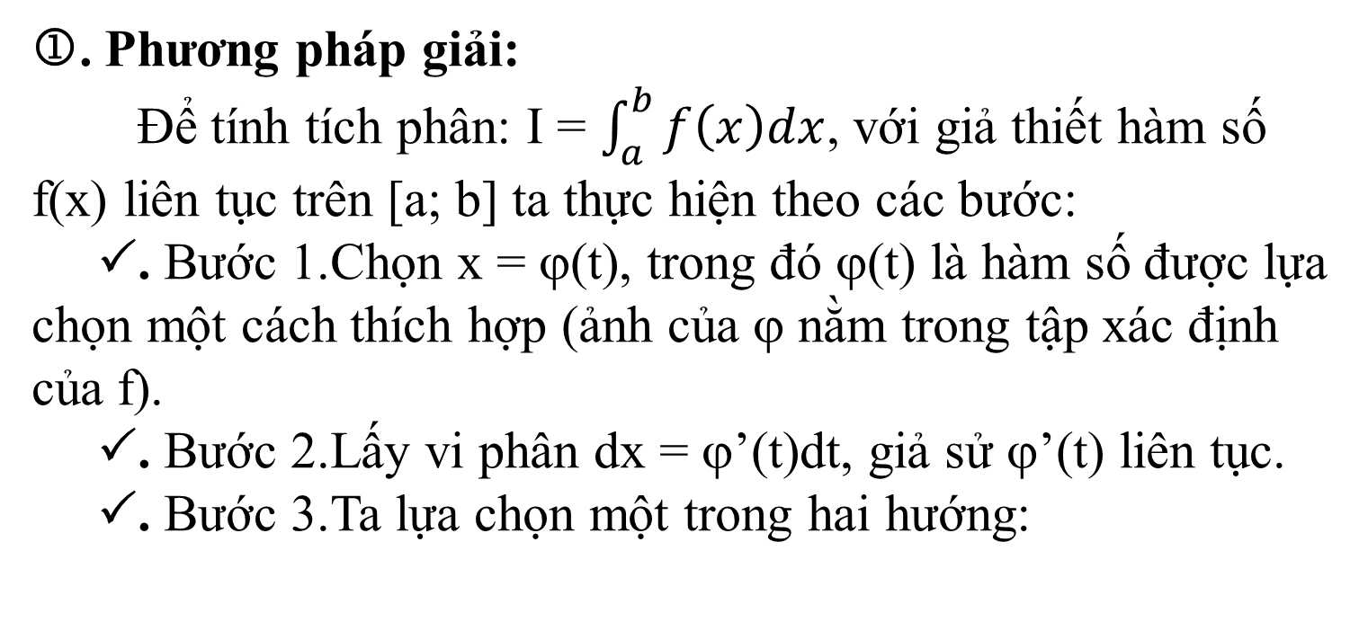
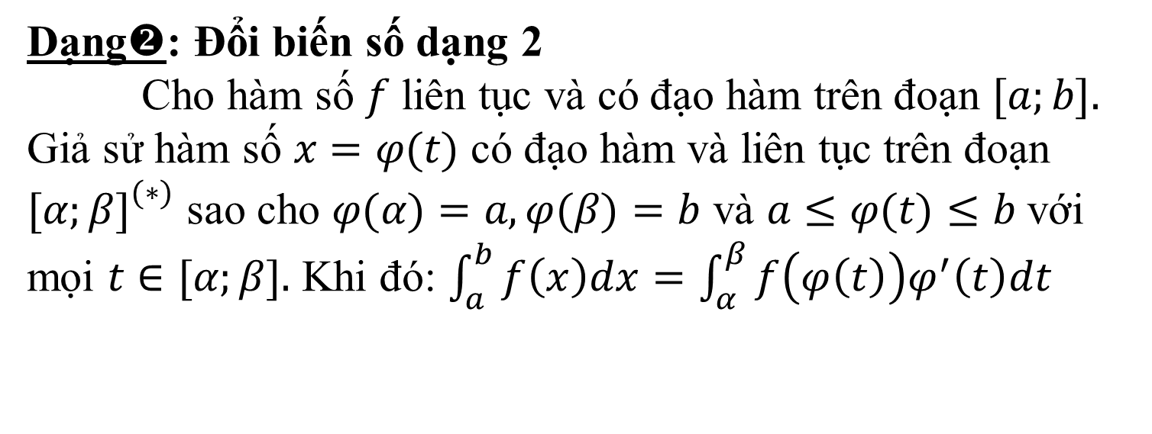
Dạng: Đổi biến số dạng 2
Cho hàm số $f$ liên tục và có đạo hàm trên đoạn $[a;b].$ Giả sử hàm số $x=φ(t{)}$ có đạo hàm và liên tục trên đoạn $[α;β]^{(∗)}$ sao cho $φ(α)=a,φ(β)=b$ và $a≤φ(t)≤b$ với mọi $t∈[α;β].$ Khi đó: $\int_{a}^{b}{f\left(x\right)dx=\int_{α}^{β}{f\left(φ\left(t\right)\right)φ^{′}\left(t\right)dt}}$
. Phương pháp giải:
Để tính tích phân: I = $\int_{a}^{b}{f\left(x\right)dx}$, với giả thiết hàm số f(x) liên tục trên [a; b] ta thực hiện theo các bước:
. Bước 1.Chọn x = ϕ(t), trong đó ϕ(t) là hàm số được lựa chọn một cách thích hợp (ảnh của ϕ nằm trong tập xác định của f).
. Bước 2.Lấy vi phân dx = ϕ’(t)dt, giả sử ϕ’(t) liên tục.
. Bước 3.Ta lựa chọn một trong hai hướng:

Slide 8

Hướng 1: Nếu tính được các cận α và β tương ứng theo a và b (với a = ϕ(α) và b = ϕ(β)) thì ta được:
I $=\int_{α}^{β}{f\left(φ\left(t\right)\right)φ^{′}\left(t\right)dt}$ .
Hướng 2: Nếu không tính được dễ dàng các cận tương ứng theo a và b thì ta lựa chọn việc xác định nguyên hàm, từ đó suy ra giá trị của tích phân xác định (trong trường hợp này ϕ phải là đơn ánh diễn tả kết quả hàm số của t thành hàm số của x

Slide 9
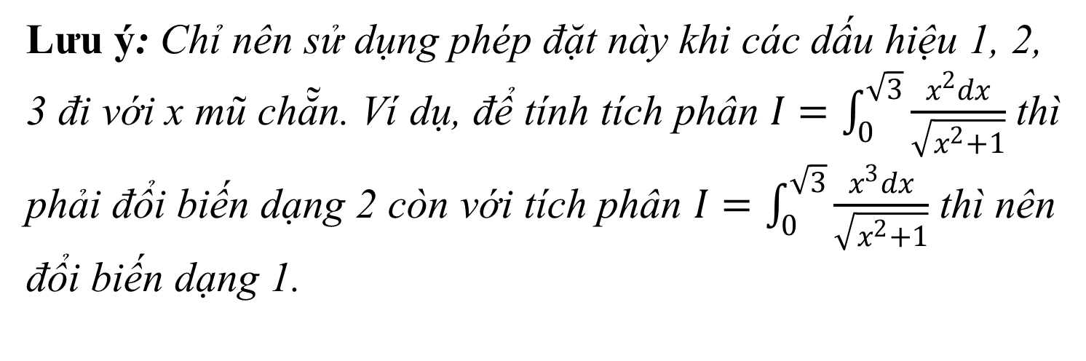
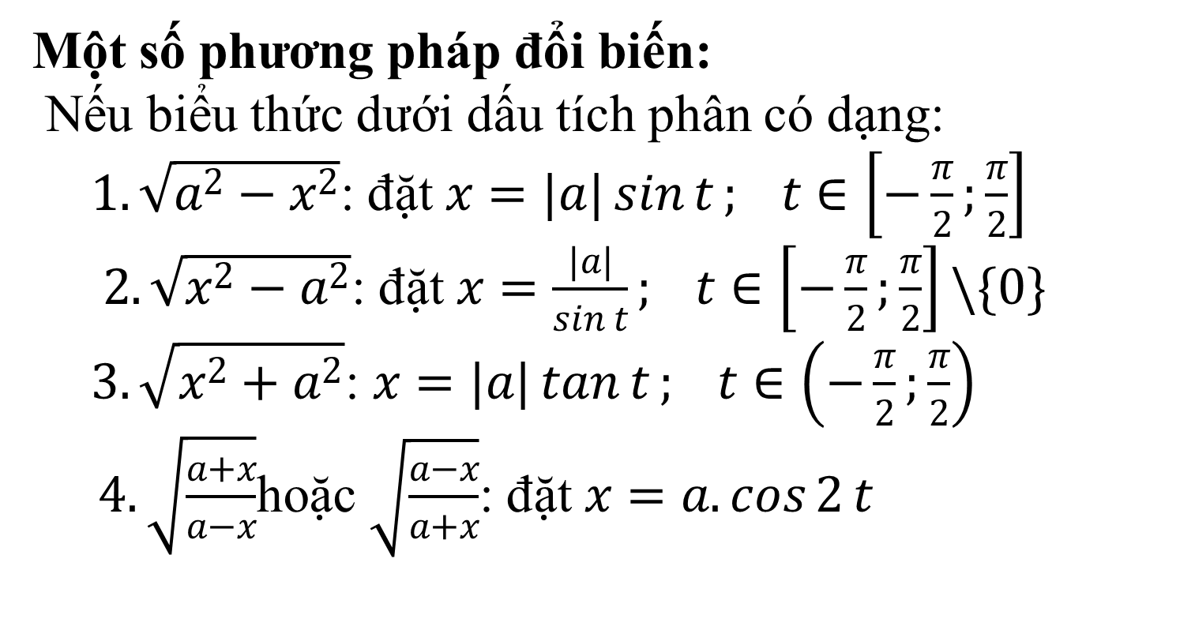
Một số phương pháp đổi biến:
Nếu biểu thức dưới dấu tích phân có dạng:
$1. \sqrt{a^{2}−x^{2}}$: đặt $x=|a|\sin{t}; t∈\left[−\frac{π}{2};\frac{π}{2}\right]$
$2.\sqrt{x^{2}−a^{2}}$: đặt $x=\frac{|a|}{\sin{t}}; t∈\left[−\frac{π}{2};\frac{π}{2}\right]\backslash \{0\}$
$3. \sqrt{x^{2}+a^{2}}$: $x=|a|\tan{t}; t∈\left(−\frac{π}{2};\frac{π}{2}\right)$
$4.\sqrt{\frac{a+x}{a−x}}$hoặc $\sqrt{\frac{a−x}{a+x}}$: đặt $x=a.\cos{2}t$
Lưu ý: Chỉ nên sử dụng phép đặt này khi các dấu hiệu 1, 2, 3 đi với x mũ chẵn. Ví dụ, để tính tích phân $I=\int_{0}^{\sqrt{3}}{\frac{x^{2}dx}{\sqrt{x^{2}+1}}}$ thì phải đổi biến dạng 2 còn với tích phân $I=\int_{0}^{\sqrt{3}}{\frac{x^{3}dx}{\sqrt{x^{2}+1}}}$ thì nên đổi biến dạng 1.

Slide 10

.Casio: Để tính giá trị 1 tích phân xác định bằng máy tính 570ES
. Bước 1. Sử dụng lệnh để màn hình máy tính cầm tay hiện
. Bước 2. Nhập hàm số f(x)
. Bước 3. Nhập cận
. Bước 4. Ấn phím =
*Chú ý: Tính tích phân hàm lượng giác phải chuyển về đơn vị radian

Slide 11
Dạng: Tính tích phân thông qua tích phân khác
Phương pháp giải:
Bước 1: chọn biến
Bước 2: đổi cận
Bước 3 : đưa về tích phân đã biết

Slide 12
Phần 1. Nhận biết
Câu 1
Câu 2
Câu 3
Câu 4
Câu 5
Câu 6
Câu 7
Câu 8
Câu 9
Câu 10
Câu 11
Câu 12
Câu 13
Câu 14
Câu 15

Slide 13
B. BÀI TẬP VẬN DỤNG:
1. Nhận biết : 15 câu:
Câu 1. Tính tích phân $I=\int_{0}^{1}{(x^{2}}+x+2)^{5}(2x+1)dx$ chọn cách đổi biến hợp lí nhất.
A. $t=(x^{2}+x)^{5}dx$ . B. $t=2x+1$.
C. $t=(x^{2}+x)^{5}(2x+1)$. D. $t=x^{2}+x+2$.
Lời giải
Chọn D
Đặt t=$x^{2}+x+2$ $→dt=\left(2x+1\right)dx$ => ${\left(x^{2}+x+2\right)}^{5}\left(2x+1\right)dx=t^{5}dt$.

Slide 14
Câu 2.Tính tích phân $I=\int_{0}^{1}{\sqrt{x^{5}+x^{3}+1}}(5x^{4}+3x^{2})dx$ chọn cách đổi biến hợp lí nhất?
A. $t=\left(x^{5}+x^{3}\right)dx.$ B. $t=5x^{4}+3x^{2}$. C. $t=\sqrt{x^{5}+x^{3}+1}$ . D. $t=\sqrt{x^{5}+x^{3}}dx$
Lời giải
Chọn C
  Đặt $t=\sqrt{x^{5}+x^{3}+1}$ =>$2tdt=(5x^{4}+3x^{2}$)$dx$
=>$\sqrt{x^{5}+x^{3}+1}\left(5x^{4}+3x^{2}\right)dx=2t^{2}dt$.

Slide 15
Câu 3: Tính tích phân $I=\int_{0}^{1}{\frac{4 x^{3}+3x^{2}}{x^{4}+x^{3}+2}} dx.$Chọn cách đổi biến hợp lí nhất.
$A.t=\frac{1}{x^{4}+x^{3}+2}.$ B. $t=4x^{3}+3x^{2}$. C. $t=\frac{4x^{3}+3x^{2}}{x^{4}+x^{3}+2}$. D. $t=x^{4}+x^{3}+2.$
Lời giải
Chọn D
Đặt $t= x^{4}+x^{3}+2→dt=\left(4x^{3}+3x^{2}\right)dx.$
$→\frac{4x^{3}+3x^{2}}{x^{4}+x^{3}+2}dx=\frac{dt}{t}$.

Slide 16
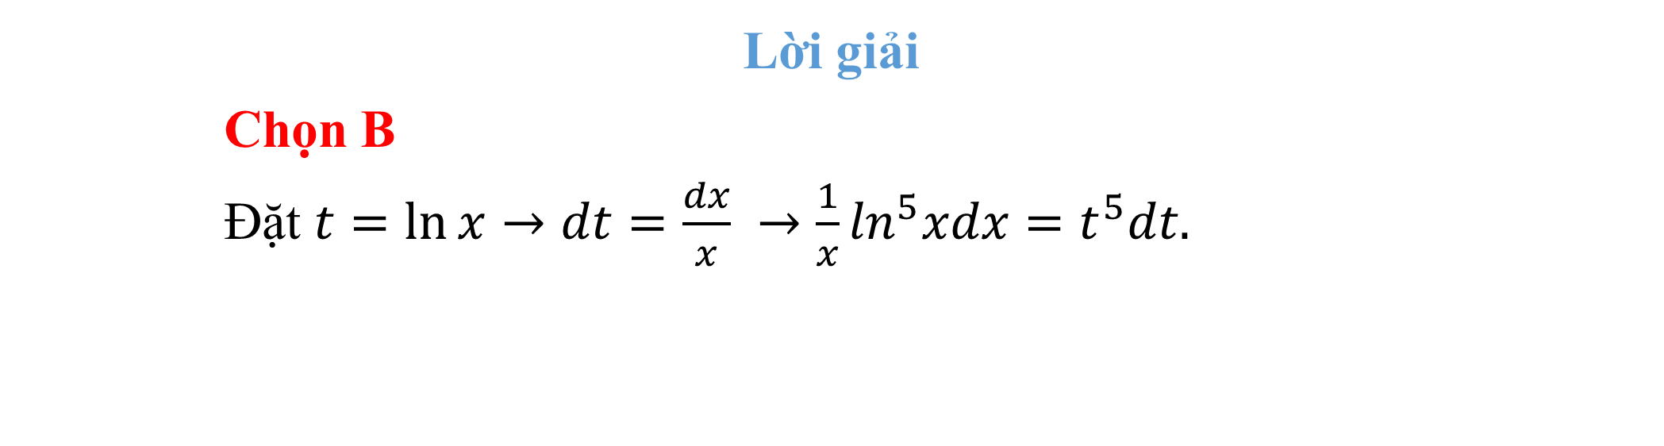
Câu 4: Tính tích phân $I=\int_{1}^{e}{\frac{1}{x}\ln^{5}x.dx}.$ Chọn cách dđổi biến hợp lí nhất.
A. $t=\frac{1}{x}$. B. $t=lnx.$ C. $t=\ln^{5}x$. D. $t=\frac{dx}{x}$.
Lời giải
Chọn B
Đặt $t=\ln{x→dt=\frac{dx}{x}} →\frac{1}{x}\ln^{5}xdx=t^{5}dt.$

Slide 17
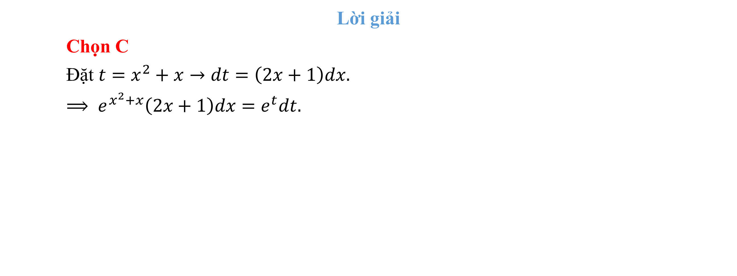
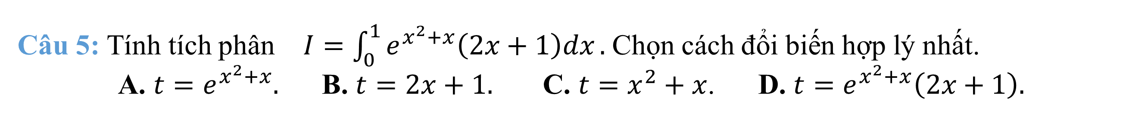
Câu 5: Tính tích phân $I=\int_{0}^{1}{e^{x^{2}+x}\left(2x+1\right)dx}.$Chọn cách đổi biến hợp lý nhất.
A. $t=e^{x^{2}+x}.$ B. $t=2x+1.$ C. $t=x^{2}+x$. D. $t=e^{x^{2}+x}\left(2x+1\right).$
Lời giải
Chọn C
Đặt $t=x^{2}+x→dt=\left(2x+1\right)dx.$
$⟹ e^{x^{2}+x}\left(2x+1\right)dx=e^{t}dt.$

Slide 18
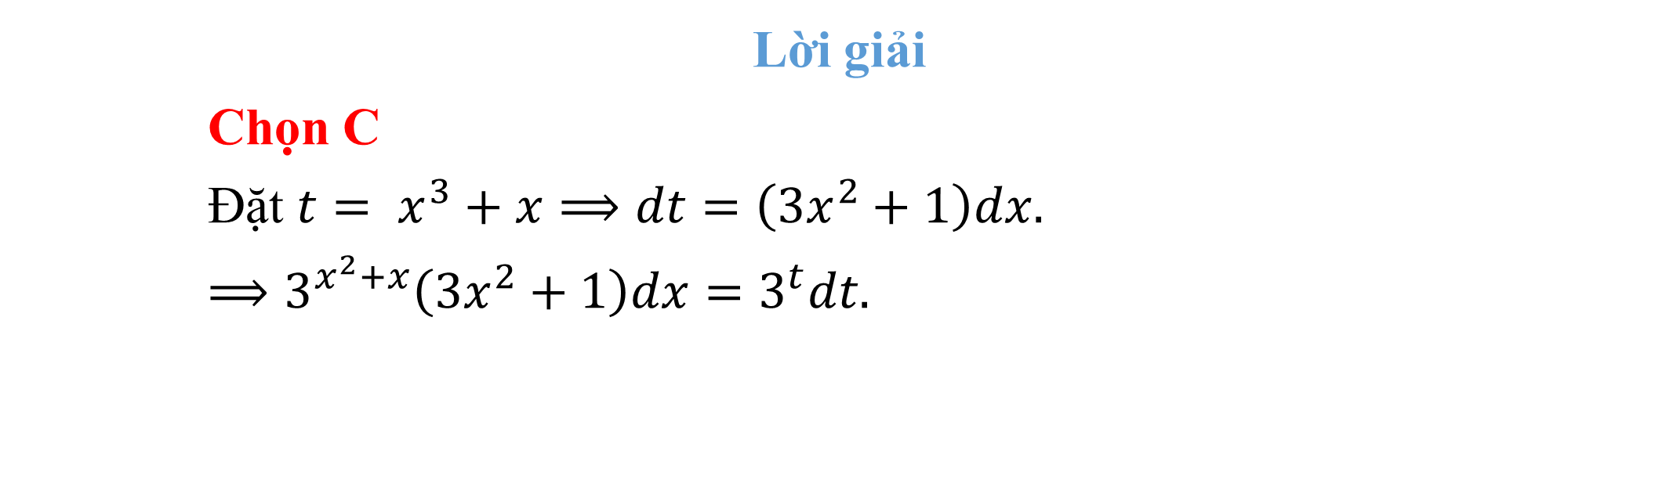
Câu 6: Tính tích phân $I=\int_{0}^{1}{3^{x^{2}+x}\left(3x^{2}+1\right)dx}.$Chọn cách đổi biến hợp lí nhất.
A. $t=3^{x^{3}+x}.$ B. $t=3x^{2}+x.$ C. $t=x^{3}+x.$ D. $t=3^{x^{3+x}}\left(3x^{2}+1\right).$
Lời giải
Chọn C
Đặt $t= x^{3}+x⟹dt=\left(3x^{2}+1\right)dx.$
$⟹3^{x^{2}+x}\left(3x^{2}+1\right)dx=3^{t}dt.$

Slide 19

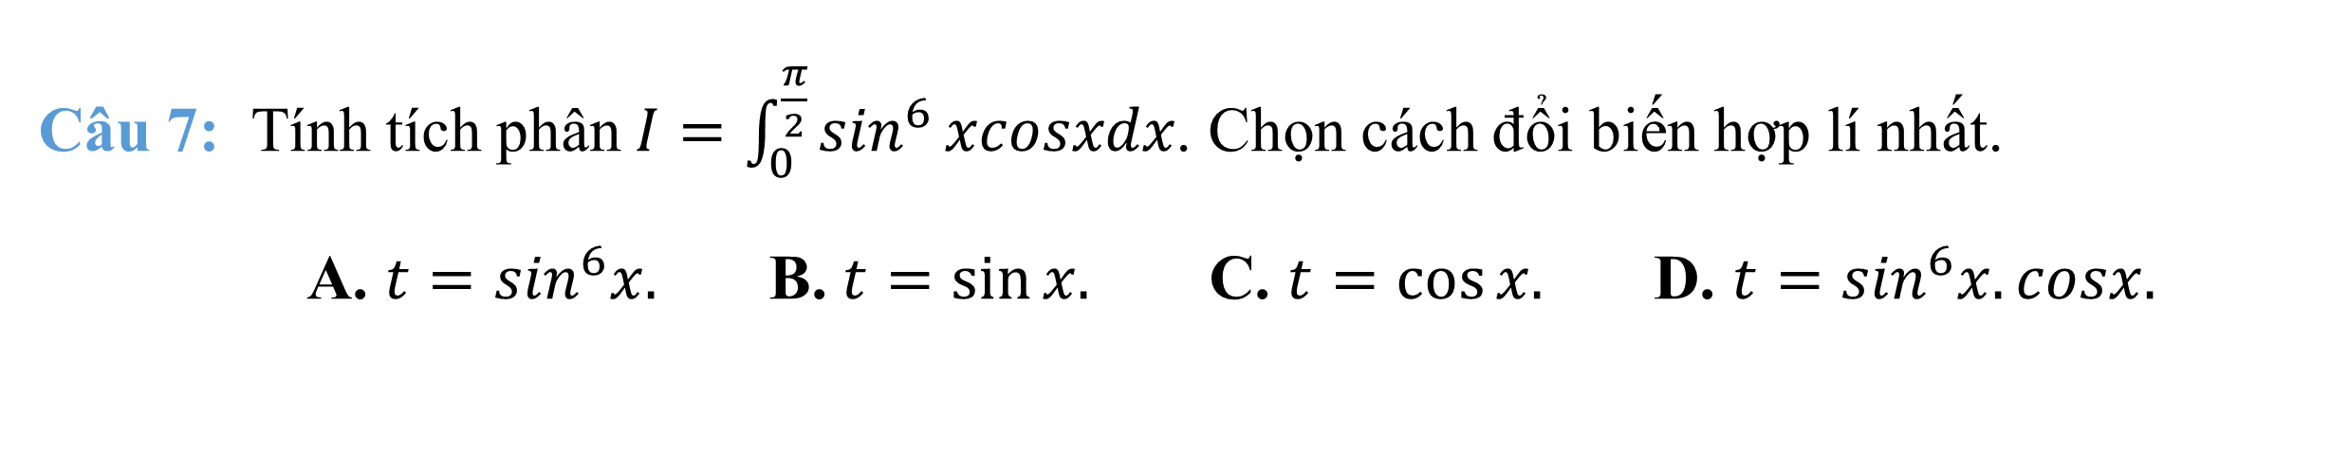
Câu 7: Tính tích phân $I=\int_{0}^{\frac{π}{2}}{\sin^{6}}xcosxdx$. Chọn cách đổi biến hợp lí nhất.
A. $t=\sin^{6}x.$ B. $t=\sin{x.}$ C. $t=\cos{x.}$ D. $t=\sin^{6}x.cosx.$
Lời giải
Chọn B
Đặt $t=sinx⟹dt=cosxdx.$
$⟹\sin^{6}x.cosxdx=t^{6}dt.$

Slide 20

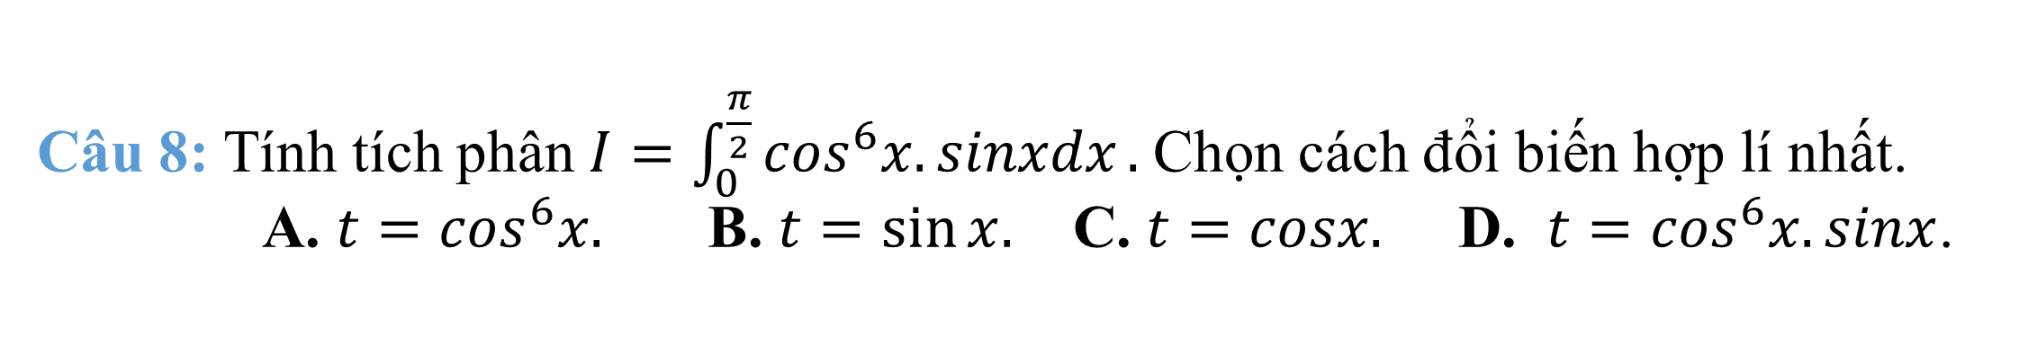
Câu 8: Tính tích phân $I=\int_{0}^{\frac{π}{2}}{\cos^{6}x.sinxdx}.$Chọn cách đổi biến hợp lí nhất.
A. $t=\cos^{6}x.$ B. $t=\sin{x.}$ C. $t=cosx.$ D. $t=\cos^{6}x.sinx$.
Lời giải
Chọn C
Đặt $t=cosx⟹dt=−sinxdx.$
$⟹\cos^{6}x.sinxdx=−t^{6}dt.$

Slide 21

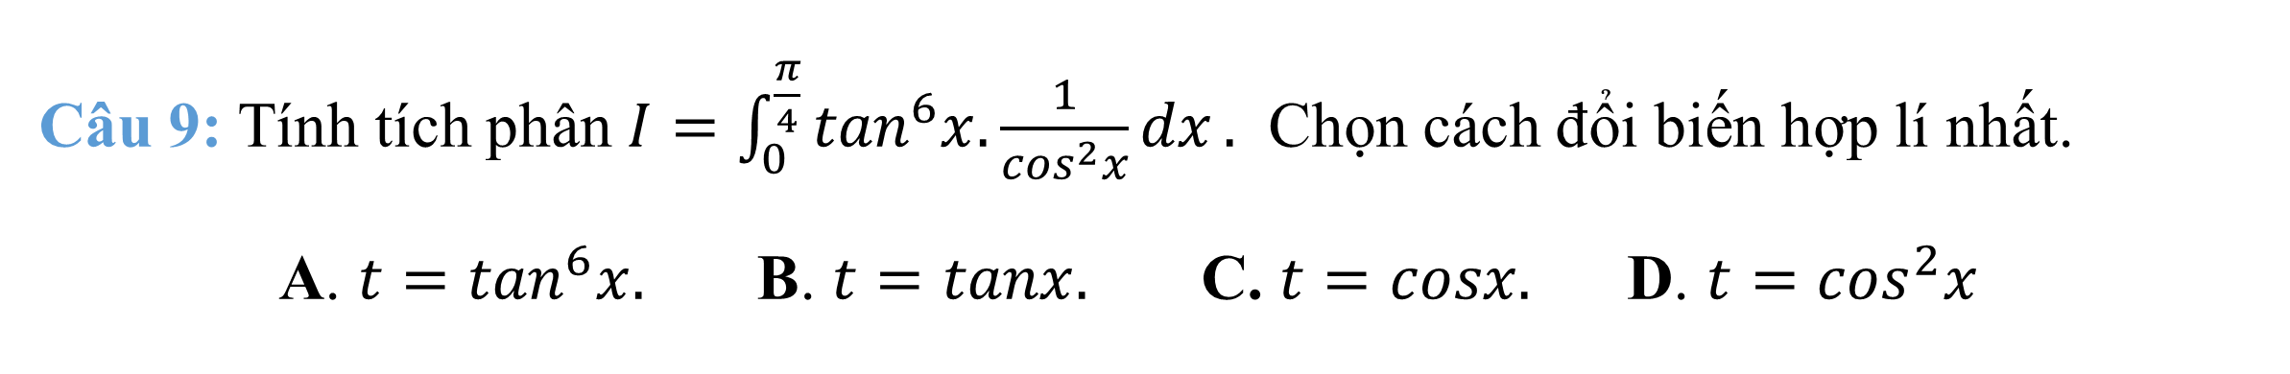
Câu 9: Tính tích phân $I=\int_{0}^{\frac{π}{4}}{\tan^{6}x.\frac{1}{\cos^{2}x}dx}.$ Chọn cách đổi biến hợp lí nhất.
A. $t=\tan^{6}x.$ B. $t=tanx.$ C. $t=cosx.$ D. $t=\cos^{2}x$
Lời giải
Chọn B
Đặt $t=\tan{x⟹dt=\frac{1}{\cos^{2}x}dx.}$
$⟹\tan^{6}x.\frac{1}{\cos^{2}x}dx=t^{6}dt.$

Slide 22

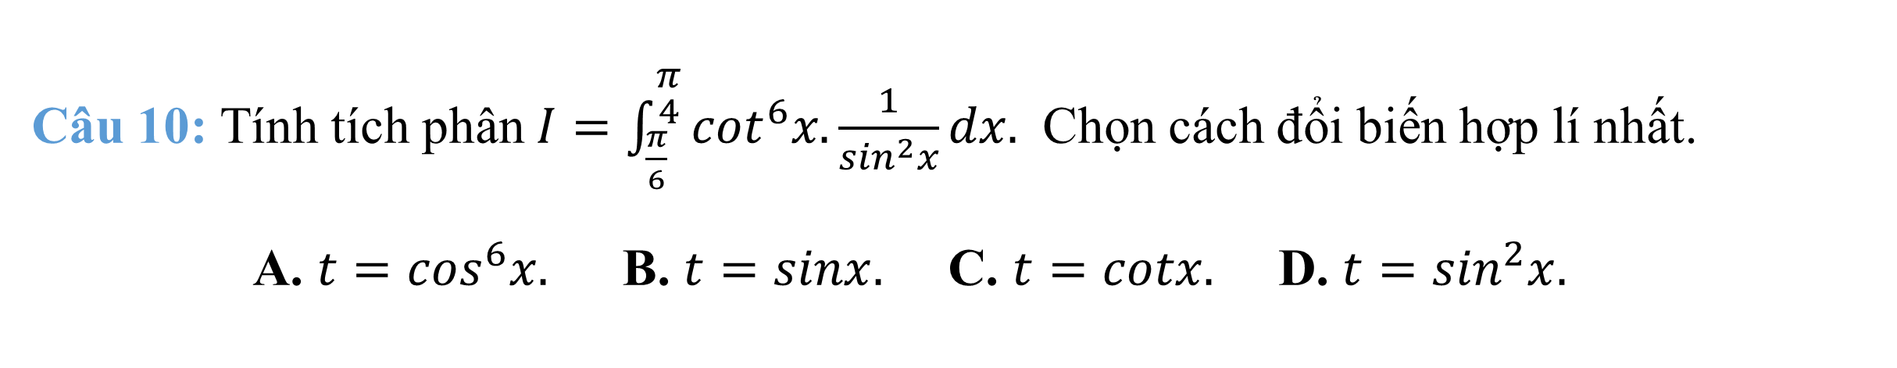
Câu 10: Tính tích phân $I=\int_{\frac{π}{6}}^{\begin{aligned}π \\ 4\end{aligned}}{\cot^{6}x.\frac{1}{\sin^{2}x}dx.}$ Chọn cách đổi biến hợp lí nhất.
A. $t=\cos^{6}x.$ B. $t=sinx.$ C. $t=cotx.$ D. $t=\sin^{2}x.$
Lời giải
Chọn C
Đặt $t=cotx⟹dt=−\frac{1}{\sin^{2}x}dx$
$⟹\cot^{6}x.\frac{1}{\sin^{2}x}dx=−t^{6}dt$.

Slide 23
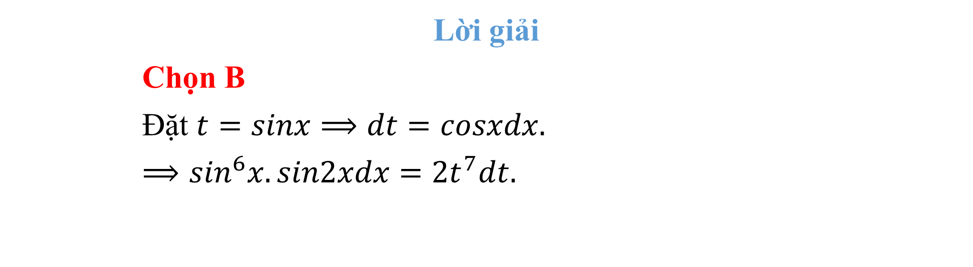
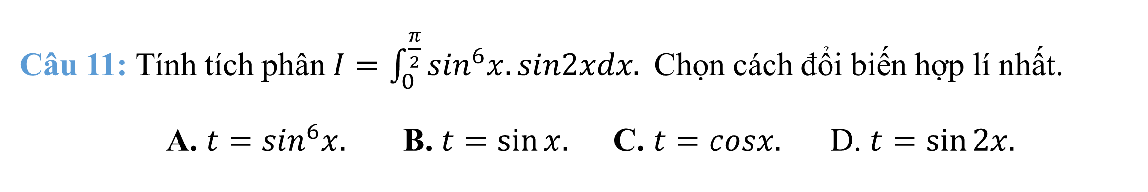
Câu 11: Tính tích phân $I=\int_{0}^{\frac{π}{2}}{\sin^{6}x.sin2xdx.}$Chọn cách đổi biến hợp lí nhất.
A. $t=\sin^{6}x.$ B. $t=\sin{x. }$ C. $t=cosx.$ D. $t=\sin{2x.}$
Lời giải
Chọn B
Đặt $t=sinx⟹dt=cosxdx.$
$⟹\sin^{6}x.sin2xdx=2t^{7}dt.$

Slide 24
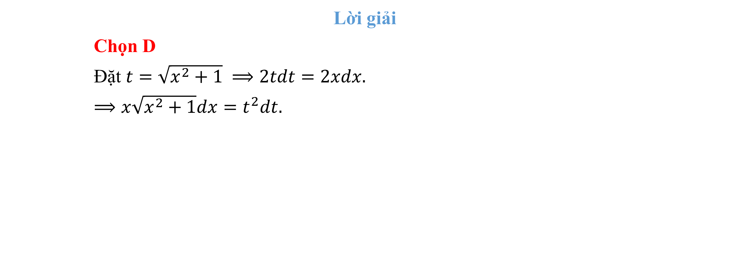
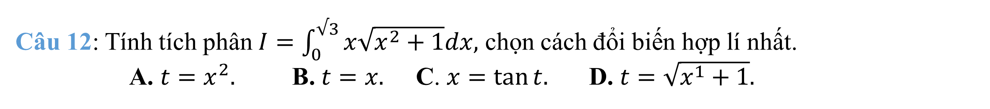
Câu 12: Tính tích phân $I=\int_{0}^{√3}{x\sqrt{x^{2}+1}dx,}$ chọn cách đổi biến hợp lí nhất.
A. $t=x^{2}.$ B. $t=x.$ C. $x=\tan{t.}$ D. $t=\sqrt{x^{1}+1}.$
Lời giải
Chọn D
Đặt $t=\sqrt{x^{2}+1}$ $⟹2tdt=2xdx.$
$⟹x\sqrt{x^{2}+1}dx=t^{2}dt.$

Slide 25
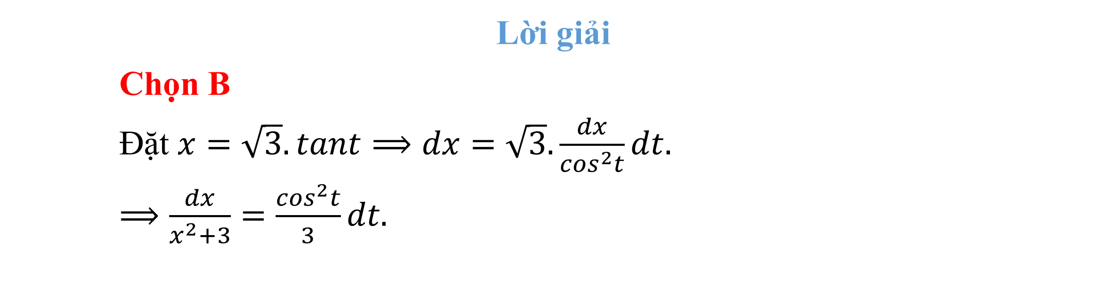

Câu 13: Tính tích phân $I=\int_{0}^{1}{\frac{dx}{x^{2}+3},}$chọn cách đổi biến hợp lí nhất.
A. $t=x^{2}+3.$ B. $x=\sqrt{3}$ $tant.$ C. $t=\sqrt{3}\sin{x.}$ D. $t=t^{2}+3.$
Lời giải
Chọn B
Đặt $x=\sqrt{3}.tant⟹dx=\sqrt{3}.\frac{dx}{\cos^{2}t}dt.$
$⟹\frac{dx}{x^{2}+3}=\frac{\cos^{2}t}{3}dt.$

Slide 26
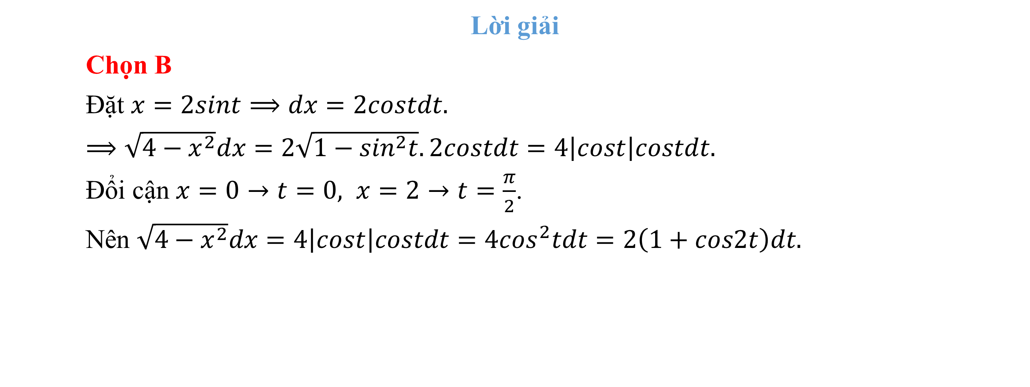

Câu 14: Tính tích phân $I=\int_{0}^{2}{\sqrt{4−x^{2}}dx,}$chọn cách đổi biến hợp lí nhất.
A. $t=4−x^{2}.$ B. $x=2sint.$ C. $x=2tant.$ D. $t=2\sin{x. }$
Lời giải
Chọn B
Đặt $x=2sint⟹dx=2costdt.$
$⟹\sqrt{4−x^{2}}dx=2\sqrt{1−\sin^{2}t}.2costdt=4\left|cost\right|costdt.$
Đổi cận $x=0→t=0, x=2→t=\frac{π}{2}$.
Nên $\sqrt{4−x^{2}}dx=4\left|cost\right|costdt={4cos}^{2}tdt=2\left(1+cos2t\right)dt.$

Slide 27
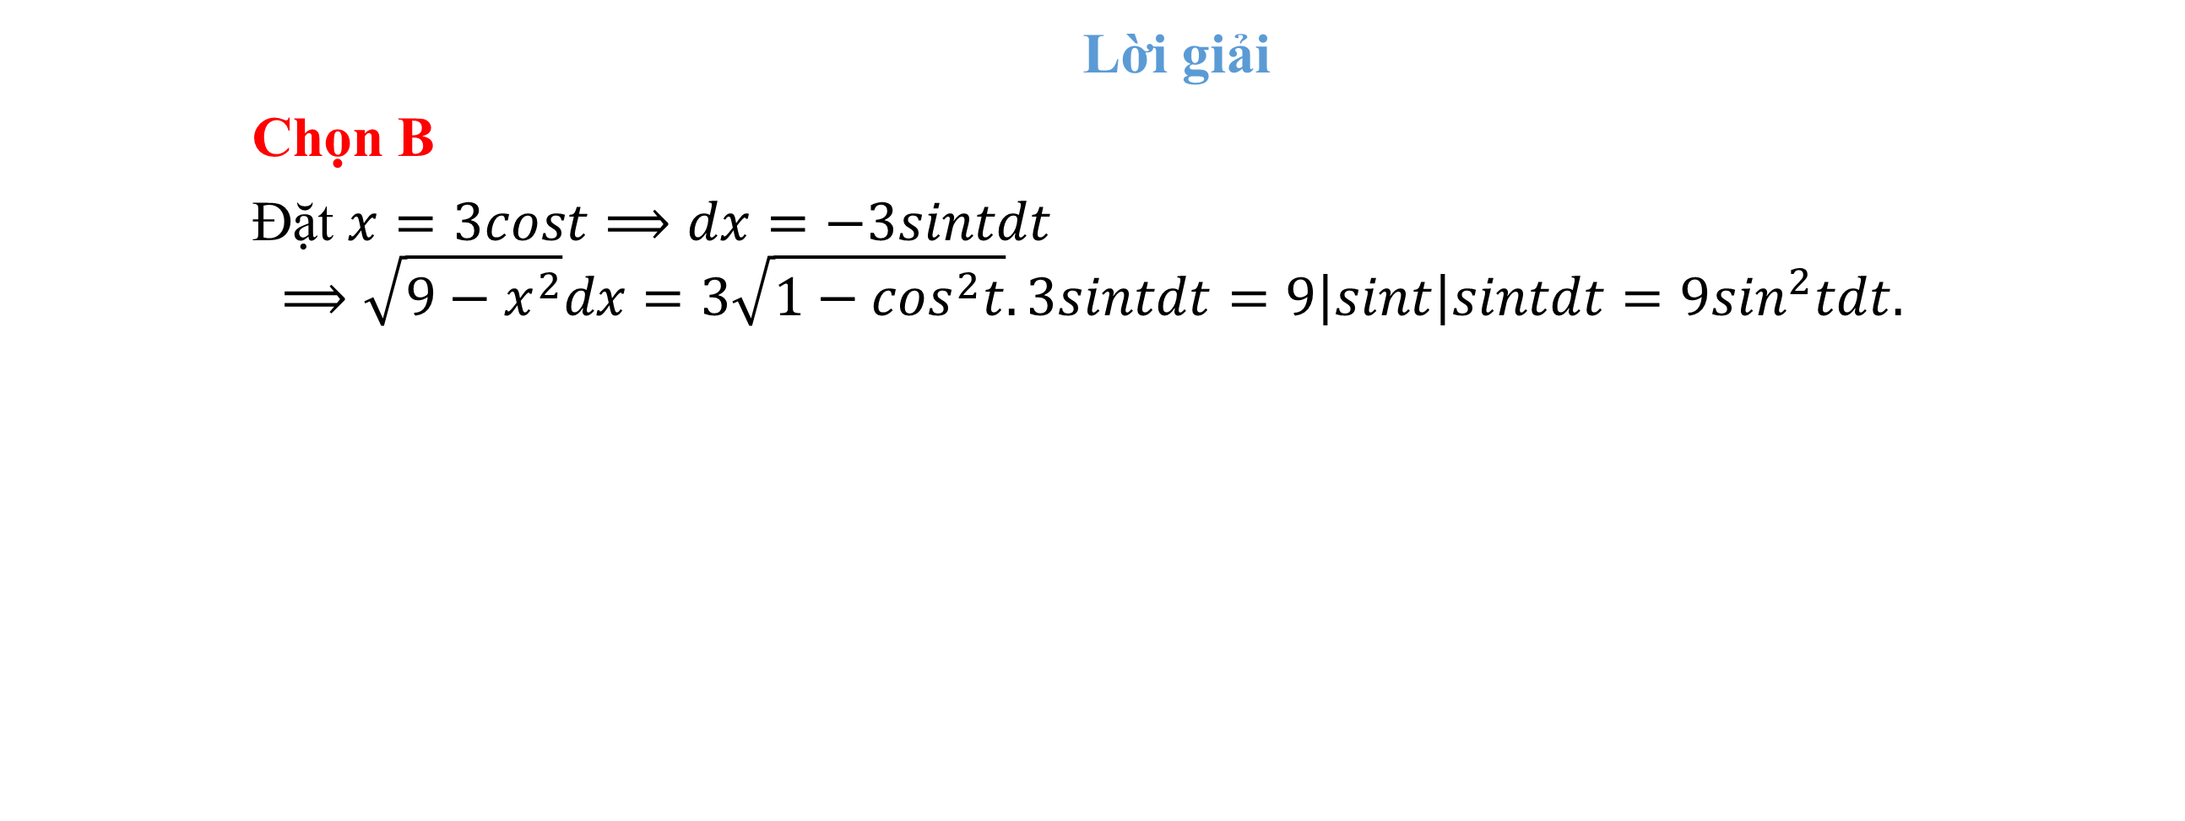

Câu 15: Tính tích phân: $I=\int_{0}^{3}{\sqrt{9−x^{2}}dx,}$ chọn cách đổi biến hợp lí nhất.
A. $t=9−x^{2}.$ B. $x=3cost.$ C. $x=3tant.$ D. $t=3\tan{x. }$
Lời giải
Chọn B
Đặt $x=3cost⟹dx=−3sintdt$
$$⟹\sqrt{9−x^{2}}dx=3\sqrt{1−\cos^{2}t}.3sintdt=9\left|sint\right|sintdt=9\sin^{2}tdt.$$

Slide 28
Phần 2. Thông hiểu
Câu 1
Câu 2
Câu 3
Câu 4
Câu 5
Câu 6
Câu 7
Câu 8
Câu 9
Câu 10
Câu 11
Câu 12
Câu 13
Câu 14
Câu 15

Slide 29
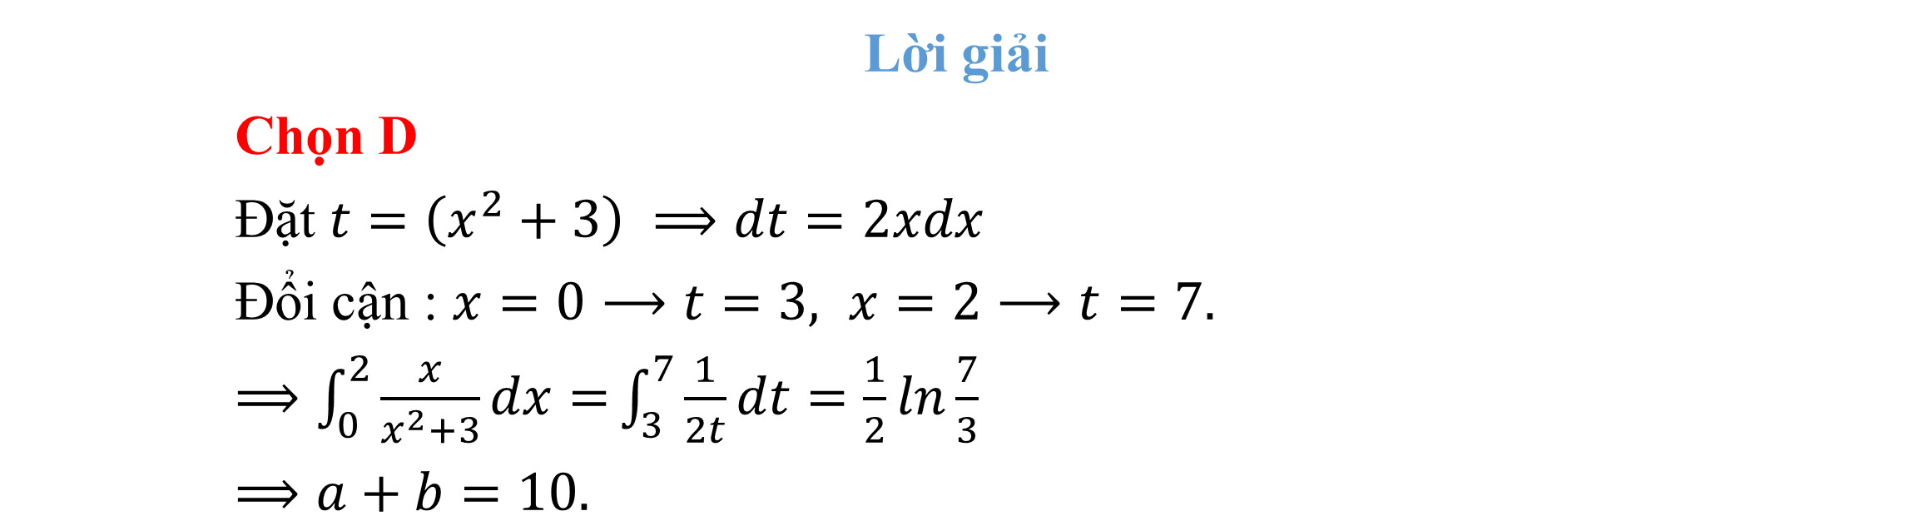
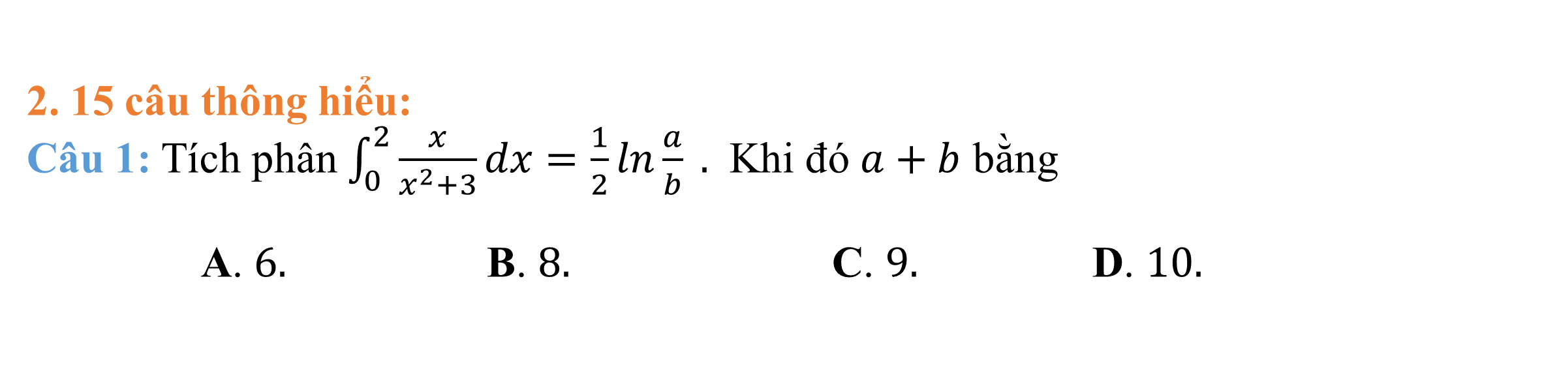
2. 15 câu thông hiểu:
Câu 1: Tích phân $\int_{0}^{2}{\frac{x}{x^{2}+3}dx=\frac{1}{2}ln\frac{a}{b}} .$ Khi đó $a+b$ bằng
A. $6.$B. $8.$ C. $9.$ D. $10.$
Lời giải
Chọn D
Đặt $t=\left(x^{2}+3\right) ⟹dt=2xdx$
Đổi cận : $x=0⟶t=3, x=2⟶t=7.$
$⟹\int_{0}^{2}{\frac{x}{x^{2}+3}dx=}\int_{3}^{7}{\frac{1}{2t}dt=\frac{1}{2}ln\frac{7}{3}}$
$⟹a+b=10.$

Slide 30
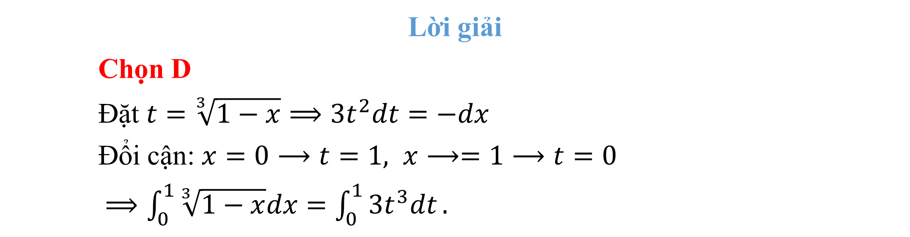
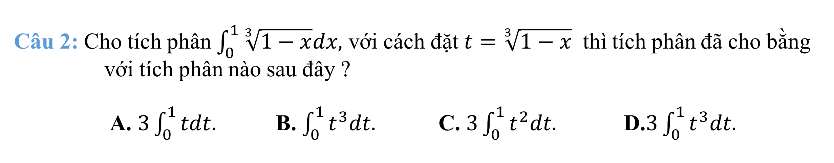
Câu 2: Cho tích phân $\int_{0}^{1}{\sqrt[3]{1−x}dx,}$ với cách đặt $t=\sqrt[3]{1−x}$ thì tích phân đã cho bằng với tích phân nào sau đây ?
A. $3\int_{0}^{1}{tdt.}$ B. $\int_{0}^{1}{t^{3}dt.}$ C. $3\int_{0}^{1}{t^{2}dt.}$ D.$3\int_{0}^{1}{t^{3}dt.}$
Lời giải
Chọn D
Đặt $t=\sqrt[3]{1−x}⟹3t^{2}dt=−dx$
Đổi cận: $x=0⟶t=1, x⟶=1⟶t=0$
$⟹\int_{0}^{1}{\sqrt[3]{1−x}dx=\int_{0}^{1}{3t^{3}dt}}.$

Slide 31
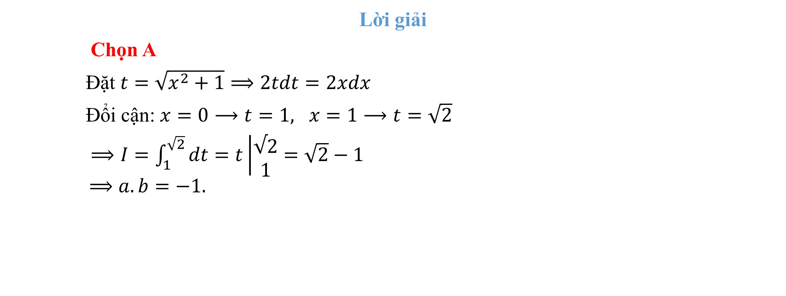
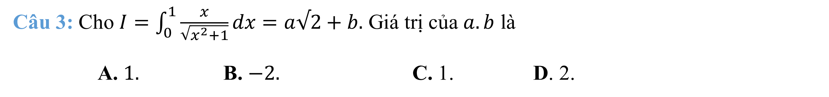
Câu 3: Cho $I=\int_{0}^{1}{\frac{x}{\sqrt{x^{2}+1}}dx=a√2}+b.$ Giá trị của $a.b$ là
A. $1.$ B. $−2.$ C. 1. D. 2.
Lời giải
Chọn A
Đặt $t=\sqrt{x^{2}+1}⟹2tdt=2xdx$
Đổi cận: $x=0⟶t=1, x=1⟶t=\sqrt{2}$
$⟹I=\int_{1}^{\sqrt{2}}{dt}=t\left|\begin{aligned}√2 \\ 1\end{aligned}=\sqrt{2}−1\right.$
$$⟹a.b=−1.$$

Slide 32
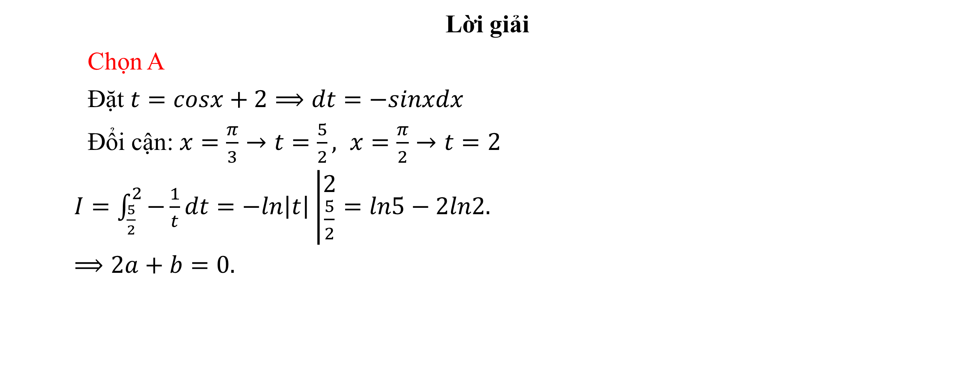
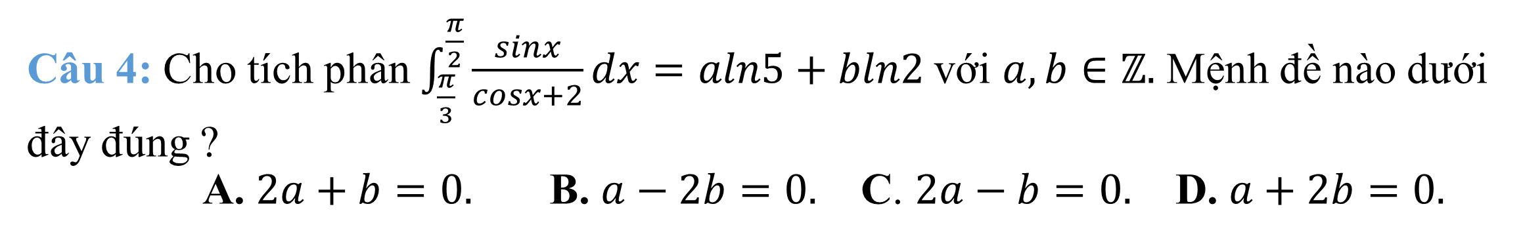
Câu 4: Cho tích phân $\int_{\frac{π}{3}}^{\frac{π}{2}}{\frac{sinx}{cosx+2}dx}=aln5+bln2$với $a, b∈ℤ.$ Mệnh đề nào dưới đây đúng ?
A. $2a+b=0.$ B. $a−2b=0.$ C. $2a−b=0.$ D. $a+2b=0.$
Lời giải
Chọn A
Đặt $t=cosx+2⟹dt=−sinxdx$
Đổi cận: $x=\frac{π}{3}→t=\frac{5}{2}, x=\frac{π}{2}→t=2$
$I=\int_{\frac{5}{2}}^{2}{−\frac{1}{t}dt}=−ln\left|t\right|\left|\begin{aligned}2 \\ \frac{5}{2}\end{aligned}\right.=ln5−2ln2.$
$⟹2a+b=0.$

Slide 33
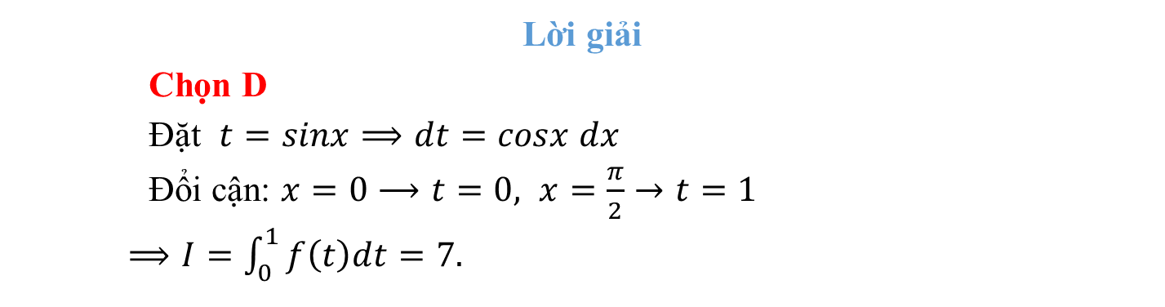
Câu 5: Cho $f(x)$ là hàm số liên tục thỏa mãn $\int_{0}^{1}{f\left(x\right)dx=7}.$Tính $I=\int_{0}^{\frac{π}{2}}{cosx.f(sinx)dx}.$
A. 1 B.9. C.3. D. 7.
Lời giải
Chọn D
Đặt $t=sinx⟹dt=cosx dx$
Đổi cận: $x=0⟶t=0, x=\frac{π}{2}→t=1$
$⟹I=\int_{0}^{1}{f\left(t\right)dt=7.}$

Slide 34

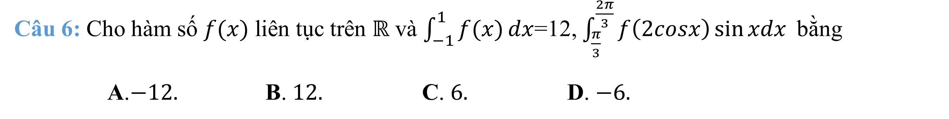
Câu 6: Cho hàm số $f(x)$ liên tục trên $ℝ$ và $\int_{−1}^{1}{f(x)}dx$=12, $\int_{\frac{π}{3}}^{\frac{2π}{3}}{f\left(2cosx\right)\sin{xdx} }$bằng
A.$−12.$ B. $12.$ C. $6.$ D. $−6.$
Lời giải
Chọn C
Đặt $t=2cosx⟹dt=−2sinxdx$
Đổi cận : $x=\frac{π}{3}→t=1, x=\frac{2π}{3}→t=−1.$
$I=\frac{1}{2}\int_{−1}^{1}{f\left(t\right)dt}=6.$

Slide 35
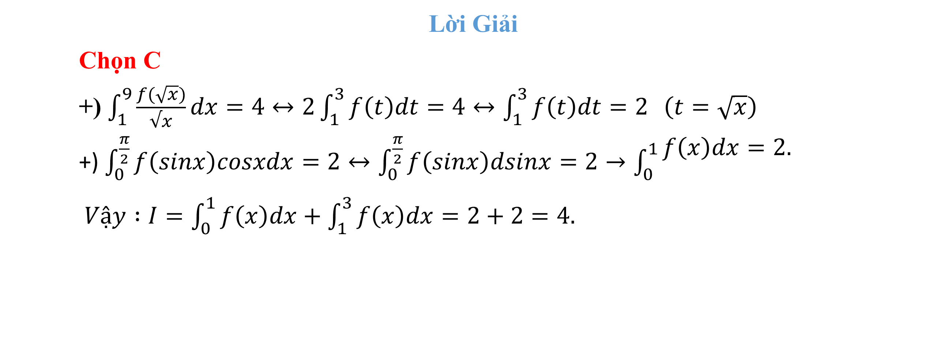
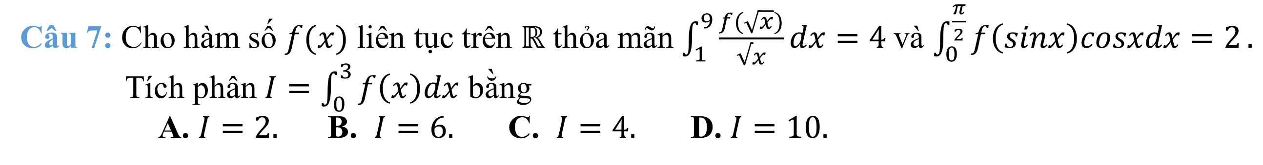
Câu 7: Cho hàm số $f(x)$ liên tục trên $ℝ$ thỏa mãn $\int_{1}^{9}{\frac{f(\sqrt{x})}{√x}dx=4}$và $\int_{0}^{\frac{π}{2}}{f\left(sinx\right)cosxdx=2}.$
Tích phân $I=\int_{0}^{3}{f\left(x\right)dx}$ bằng
A. $I=2.$ B. $I=6.$ C. $I=4.$ D. $I=10.$
Lời Giải
Chọn C
+) $\int_{1}^{9}{\frac{f(\sqrt{x})}{√x}dx=4}↔2\int_{1}^{3}{f\left(t\right)dt}=4↔\int_{1}^{3}{f\left(t\right)dt=2} \left(t=\sqrt{x}\right)$
+) $\int_{0}^{\frac{π}{2}}{f\left(sinx\right)cosxdx=2}↔\int_{0}^{\frac{π}{2}}{f\left(sinx\right)dsinx=2}→\int_{0}^{1}{\begin{aligned}f\left(x\right)dx=2. \\ \end{aligned}}$
$Vậy :I=\int_{0}^{1}{f\left(x\right)dx}+\int_{1}^{3}{f\left(x\right)dx}=2+2=4.$

Slide 36
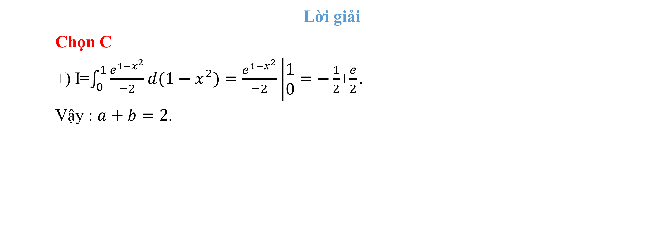
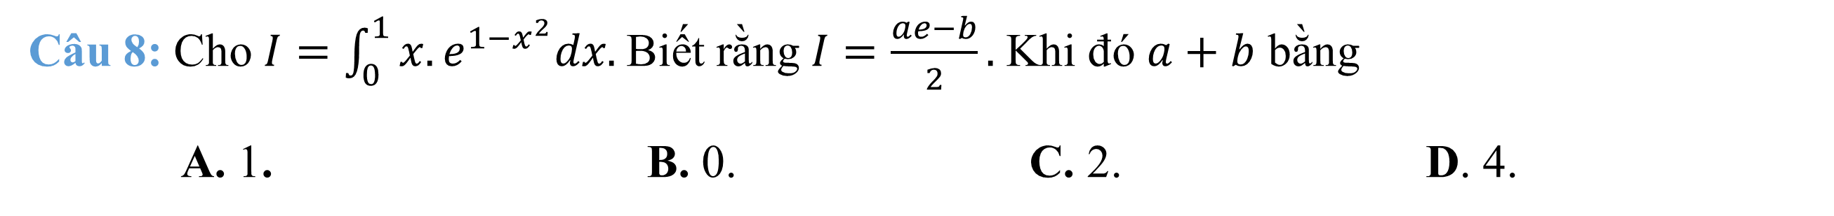
Câu 8: Cho $I=\int_{0}^{1}{x.e^{1−x^{2}}dx.}$Biết rằng $I=\frac{ae−b}{2}.$Khi đó $a+b$ bằng
A. 1. B. 0. C. 2. D. 4.
Lời giải
Chọn C
+) I=$\int_{0}^{1}{\frac{e^{1−x^{2}}}{−2}d(1−x^{2})}=\frac{e^{1−x^{2}}}{−2}\left|\begin{aligned}1 \\ 0\end{aligned}=−\frac{1}{2}\right.$+$\frac{e}{2}.$
Vậy : $a+b=2.$

Slide 37
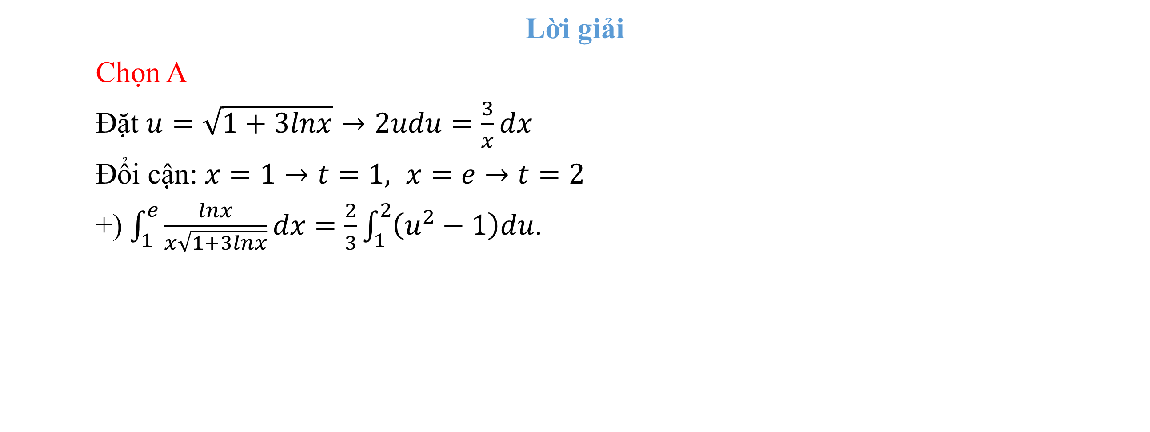
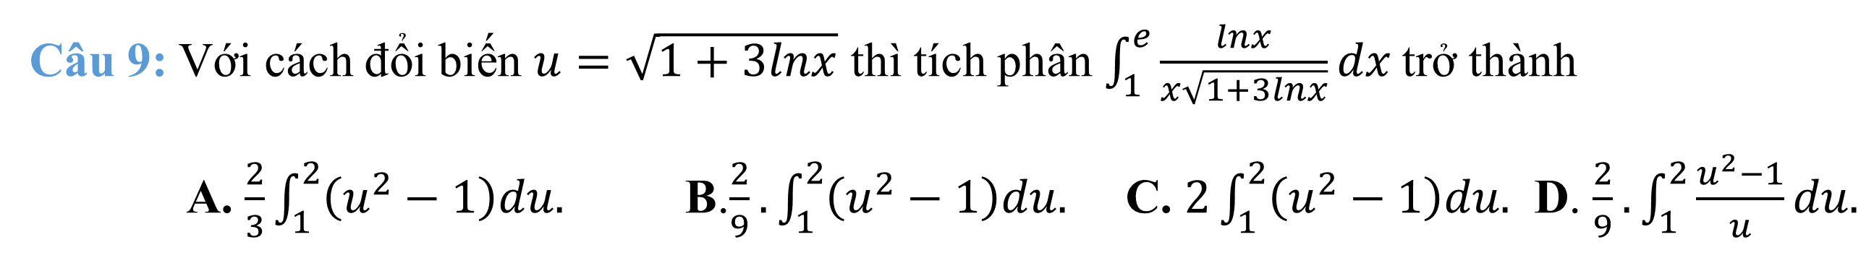
Câu 9: Với cách đổi biến $u=\sqrt{1+3lnx}$ thì tích phân $\int_{1}^{e}{\frac{lnx}{x\sqrt{1+3lnx}}dx}$trở thành
A. $\frac{2}{3}\int_{1}^{2}{\left(u^{2}−1\right)du.}$ B.$\frac{2}{9}. \int_{1}^{2}{\left(u^{2}−1\right)du. }$ C. $2\int_{1}^{2}{\left(u^{2}−1\right)du.}$ D. $\frac{2}{9}.\int_{1}^{2}{\frac{u^{2}−1}{u}du.}$
Lời giải
Chọn A
Đặt $u=\sqrt{1+3lnx}→2udu=\frac{3}{x}dx$
Đổi cận: $x=1→t=1, x=e→t=2$
+) $\int_{1}^{e}{\frac{lnx}{x\sqrt{1+3lnx}}dx}=\frac{2}{3}\int_{1}^{2}{\left(u^{2}−1\right)du}$.

Slide 38
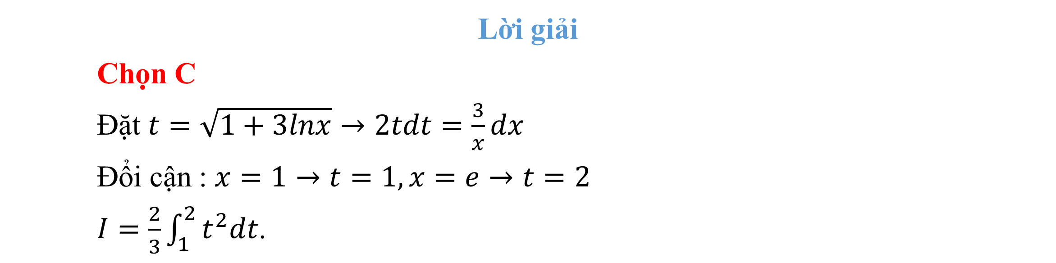
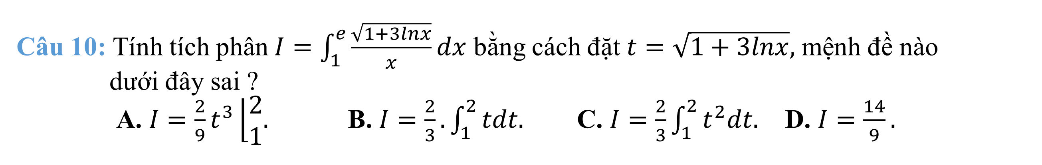
Câu 10: Tính tích phân $I=\int_{1}^{e}{\frac{\sqrt{1+3lnx}}{x}dx}$ bằng cách đặt $t=\sqrt{1+3lnx},$ mệnh đề nào dưới đây sai ?
A. $I=\frac{2}{9}t^{3}\left\lfloor \begin{aligned}2 \\ 1\end{aligned}.\right.$ B. $I=\frac{2}{3}.\int_{1}^{2}{tdt.}$ C. $I=\frac{2}{3}\int_{1}^{2}{t^{2}dt.}$ D. $I=\frac{14}{9}.$
Lời giải
Chọn C
Đặt $t=\sqrt{1+3lnx}→2tdt=\frac{3}{x}dx$
Đổi cận : $x=1→t=1, x=e→t=2$
$I=\frac{2}{3}\int_{1}^{2}{t^{2}dt}$.

Slide 39
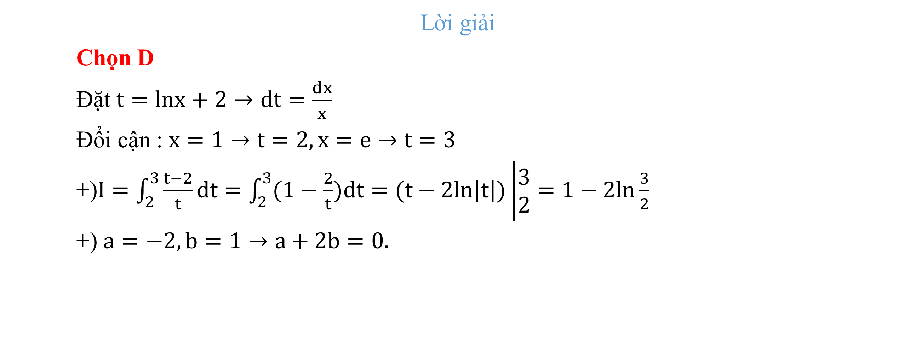

Câu 11: Biết $I=\int_{1}^{e}{\frac{lnx}{x(lnx+2)}dx}=aln\frac{3}{2}+b, \left(a,b∈ℚ\right).$ Mênh đề nào sau đây đúng ?
A. $a−b=1.$ B. $2a+b=1.$ C. $a^{2}+b^{2}=4.$ D.$a+2b=0.$
Lời giải
Chọn D
Đặt $t=lnx+2→dt=\frac{dx}{x}$
Đổi cận : $x=1→t=2, x=e→t=3$
+)$I=\int_{2}^{3}{\frac{t−2}{t}dt}=\int_{2}^{3}{(1−\frac{2}{t}})dt=(t−2ln\left|t\right|)\left|\begin{aligned}3 \\ 2\end{aligned}=1−2ln\frac{3}{2}\right.$
+) $a=−2, b=1→a+2b=0.$

Slide 40

Câu 12: Cho $\int_{0}^{3}{e^{\sqrt{x+1}}\frac{dx}{\sqrt{x+1}}}=ae^{2}+be+c,$với $a, b, c là các$ số nguyên. Tính $S=a+b+c.$
A. $S=1.$ B. $S=2.$ C. $S=0.$ D. $S=4.$
Lời giải
Chọn D
Đặt $t=\sqrt{x+12t}→2tdt=dx$
Đổi cận : $x=0→t=1, x=3→t=2$
+)$\int_{0}^{3}{e^{\sqrt{x+1}}\frac{dx}{\sqrt{x+1}}}=\int_{1}^{2}{2e^{t}dt}=2e^{t}\left|\begin{aligned}2 \\ 1\end{aligned}=2e^{2}−2e.\right.$
+)$S=a+b+c=2+\left(−2\right)+0=0.$

Slide 41
Câu 12: Cho $\int_{0}^{3}{e^{\sqrt{x+1}}\frac{dx}{\sqrt{x+1}}}=ae^{2}+be+c,$với $a, b, c là các$ số nguyên. Tính $S=a+b+c.$
A. $S=1.$ B. $S=2.$ C. $S=0.$ D. $S=4.$
Lời giải
Chọn D
Đặt $t=\sqrt{x+12t}→2tdt=dx$
Đổi cận : $x=0→t=1, x=3→t=2$
+)$\int_{0}^{3}{e^{\sqrt{x+1}}\frac{dx}{\sqrt{x+1}}}=\int_{1}^{2}{2e^{t}dt}=2e^{t}\left|\begin{aligned}2 \\ 1\end{aligned}=2e^{2}−2e.\right.$
+)$S=a+b+c=2+\left(−2\right)+0=0.$

Slide 42
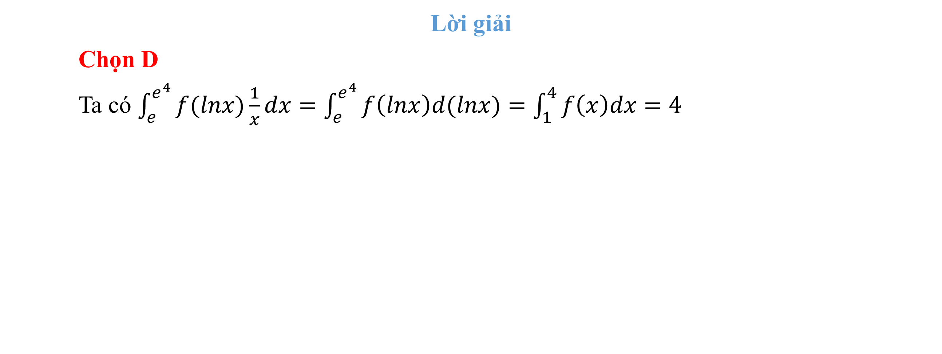

Câu 13: Biết $\int_{e}^{e^{4}}{f(lnx)\frac{1}{x}dx}=4.$ Tính tích phân $I=\int_{1}^{4}{f\left(x\right)dx.}$
A. $I=8.$ B. $I=16.$ C. $I=2.$ D. $I=4.$
Lời giải
Chọn D
Ta có $\int_{e}^{e^{4}}{f(lnx)\frac{1}{x}dx}=\int_{e}^{e^{4}}{f\left(lnx\right)d(lnx)}=\int_{1}^{4}{f\left(x\right)dx}=4$

Slide 43


Câu 14: Tính tích phân $I=\int_{1}^{5}{\frac{dx}{x\sqrt{3x+1}}}$ được kết quả là a$ln3+bln5,$ với $a, b$ là các số hữu tỉ. Giá trị của $a^{2}+ab+3b^{2}$ bằng
A. 4. B. $−1.$ C. 0. D. 5.
Lời giải
Chọn D
Đặt $t=\sqrt{3x+1}→2tdt=3dx$
Đổi cận: $x=1∗→t=2, x=5→t=4$
+) $I=\int_{2}^{4}{\frac{2}{t^{2}−1}dt}=\int_{2}^{4}{\left(\frac{1}{t−1}−\frac{1}{t+1}\right)dt}=ln\left|t−1\right|−ln\left|t+1\right|\left|\begin{aligned}4 \\ 2\end{aligned}=2ln3−\right.$ln5
Vậy $a^{2}+ab+3b^{2}=2^{2}+2.(−1)+3.{(−1)}^{2}=5$

Slide 44
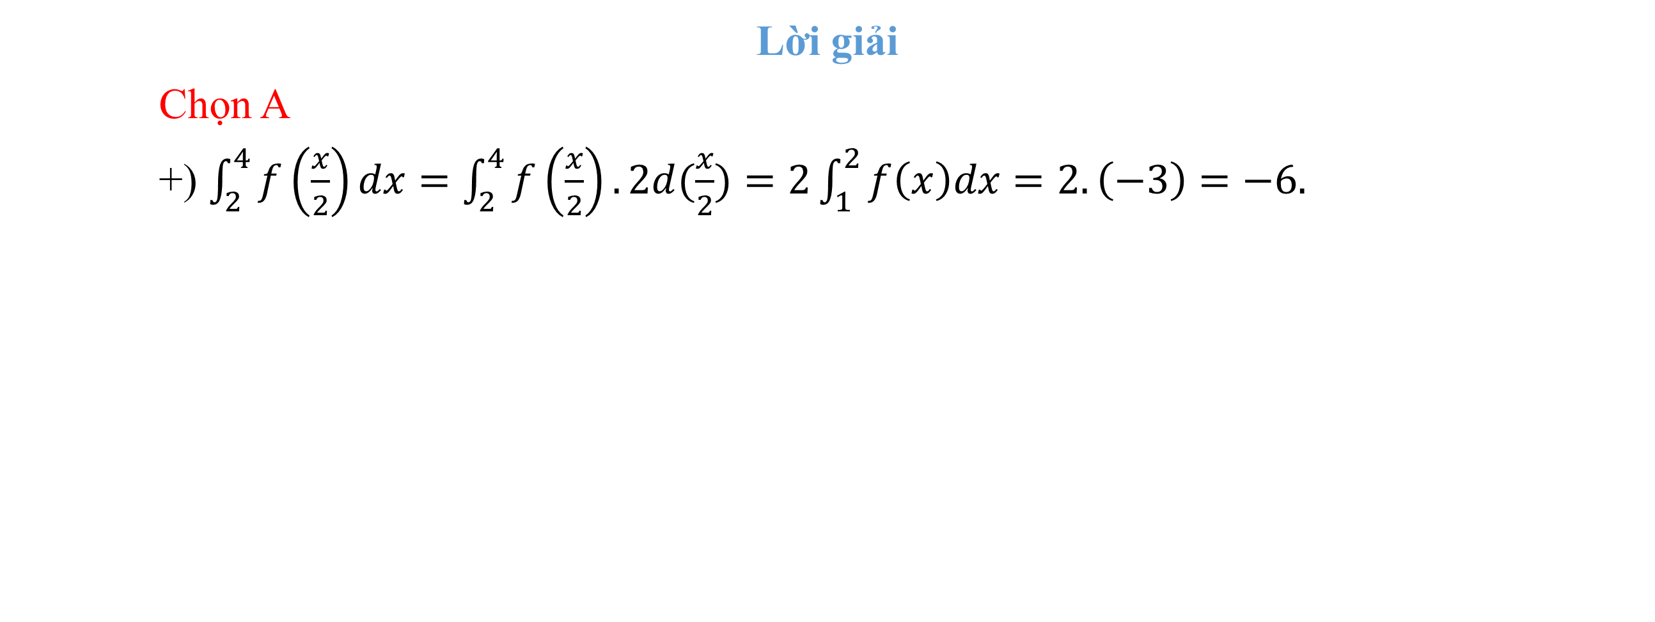

Câu 15: Cho $\int_{1}^{2}{f\left(x\right)dx=−3.}$ Tính $I=\int_{2}^{4}{f\left(\frac{x}{2}\right)dx}.$
A. $−6.$ B. $−\frac{3}{2}.$ C. $−1.$ D. $5.$
Lời giải
Chọn A
+) $\int_{2}^{4}{f\left(\frac{x}{2}\right)dx}=\int_{2}^{4}{f\left(\frac{x}{2}\right).2d(\frac{x}{2})}=2\int_{1}^{2}{f\left(x\right)dx}=2.\left(−3\right)=−6.$

Slide 45
Phần 3. Vận dụng thấp
Câu 1
Câu 2
Câu 3
Câu 4
Câu 5
Câu 6
Câu 7
Câu 8
Câu 9
Câu 10
Câu 11
Câu 12
Câu 13
Câu 14
Câu 15

Slide 46




15 câu vận dụng – 5 câu vận dụng cao tích phân đổi biến số
Câu 1
Tích phân $I=\int_{0}^{1}{\frac{x^{5}dx}{{\left(1+x^{2}\right)}^{3}}}$
được kết quả $I=a\ln{2}−b$. Giá trị a+b là:
A
$$\frac{3}{16}$$
$$\bar{z}=−(a+bi).$$
$$\bar{z}=a^{2}−b^{2}i.$$
A
B
$$\frac{13}{16}$$
C
$$\frac{14}{17}$$
D
$$\frac{4}{17}$$
Hướng dẫn
Đặt $t=\left(1+x^{2}\right)⇒I=\frac{1}{2}\int_{1}^{2}{\left(\frac{1}{t}−\frac{2}{t^{2}}+\frac{1}{t^{3}}\right)}dt=\frac{1}{2}\ln{2}−\frac{5}{16}$.

Slide 47
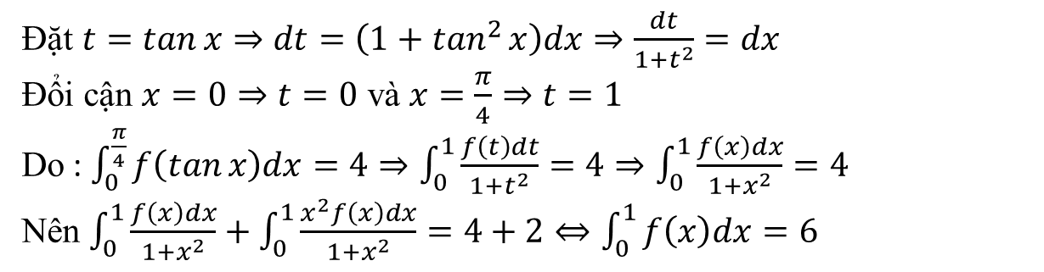
Câu 2
Cho hàm số $f\left(x\right)$ liên tục trên $ℝ$ và các tích phân $\int_{0}^{\frac{π}{4}}{f\left(\tan{x}\right)dx}=4$ và $\int_{0}^{1}{\frac{x^{2}f\left(x\right)}{x^{2}+1}dx=2}$. Tính tích phân $I=\int_{0}^{1}{f\left(x\right)dx}$.
A
B
$$I=2.$$
C
I = 3
D
I = 1.
A
I = 6.
Hướng dẫn
Đặt $t=\tan{x}⇒dt=\left(1+\tan^{2}{x}\right)dx⇒\frac{dt}{1+t^{2}}=dx$
Đổi cận $x=0⇒t=0$ và $x=\frac{π}{4}⇒t=1$
Do : $\int_{0}^{\frac{π}{4}}{f\left(\tan{x}\right)dx}=4⇒\int_{0}^{1}{\frac{f\left(t\right)dt}{1+t^{2}}}=4⇒\int_{0}^{1}{\frac{f\left(x\right)dx}{1+x^{2}}}=4$
Nên $\int_{0}^{1}{\frac{f\left(x\right)dx}{1+x^{2}}}+\int_{0}^{1}{\frac{x^{2}f\left(x\right)dx}{1+x^{2}}}=4+2⇔\int_{0}^{1}{f\left(x\right)dx}=6$

Slide 48





Câu 3
Với $a,b,c∈R$. Đặt $I=\int_{1}^{2}{\frac{\sqrt{4−x^{2}}}{x}dx=a−\ln{\frac{b}{c}}}$. Giá trị của tính abc là
A
$$−2\sqrt{3}$$
$$2\sqrt{3}$$
A
$$\sqrt{3}$$
B
C
D
$$−√3$$
Hướng dẫn
Đặt $t=\sqrt{4−x^{2}}⇒t^{2}=4−x^{2}⇒tdt=−xdx$
$$I=\int_{\sqrt{3}}^{0}{\frac{t.(−tdt)}{4−t^{2}}}=\int_{\sqrt{3}}^{0}{\frac{t^{2}}{t^{2}−4}dt=}\int_{\sqrt{3}}^{0}{\left(1+\frac{4}{t^{2}−4}\right)dt=}{\left.\left(t+\ln\left|\frac{t−2}{t+2}\right|\right)\right|}_{\begin{aligned}\sqrt{3} \\ \end{aligned}}^{0}=−\sqrt{3}−\ln{\frac{2−\sqrt{3}}{2+\sqrt{3}}}$$
Suy ra $abc=−\sqrt{3}(2−\sqrt{3})(2+\sqrt{3})=−\sqrt{3}$

Slide 49
Câu 4
Cho $\int_{0}^{3}{\frac{x}{4+2\sqrt{x+1}}dx}=\frac{a}{3}+b\ln{2}+c\ln{3}$ với $a$, $b$, $c$ là các số nguyên. Giá trị của
$a+b+c$ bằng ?
A
D
A
1.
B
2.
C
7.
9.
Hướng dẫn
Đặt $t=\sqrt{x+1}⇒t^{2}=x+1⇒x=t^{2}−1⇒dx=2tdt$.
Đổi cận: $x=0⇒t=$1; $x=3⇒t=$2.
Khi đó:
$$\int_{1}^{2}{\frac{t^{2}−1}{4+2t}.2tdt}=\int_{1}^{2}{\frac{t^{3}−t}{t+2}dt}=\int_{1}^{2}{\left(t^{2}−2t+3−\frac{6}{t+2}\right)dt}={\left.\left(\frac{t^{3}}{3}−t^{2}+3t−6\ln\left|t+2\right|\right)\right|}_{1}^{2}=\frac{7}{3}−12\ln{2}+6\ln{3}$$
Suy ra $\left\{\begin{aligned}a=7 \\ b=−12 \\ c=6\end{aligned}\right.⇒a+b+c=1$.

Slide 50



Câu 5
Biết $\int_{1}^{2}{\frac{x}{3x+\sqrt{9x^{2}−1}}dx}=a+b\sqrt{2}+c\sqrt{35}$ với $a$, $b$, $c$ là các số hữu tỷ, tính $P=a+2b+c−7$.
A
B
$\frac{−1}{9}$.
C
-2.
D
$$\frac{67}{27}$$
$\frac{86}{27}$.
B
Hướng dẫn
Ta có $\int_{1}^{2}{\frac{x}{3x+\sqrt{9x^{2}−1}}dx}=\int_{1}^{2}{x\left(3x−\sqrt{9x^{2}−1}\right)dx}=\int_{1}^{2}{\left(3x^{2}−x\sqrt{9x^{2}−1}\right)dx}$
$=\int_{1}^{2}{3x^{2}dx}−\int_{1}^{2}{x\sqrt{9x^{2}−1}dx}={\left.x^{3}\right|}_{1}^{2}+\int_{1}^{2}{x\sqrt{9x^{2}−1}dx}=7−\int_{1}^{2}{x\sqrt{9x^{2}−1}dx}$.
Tính $\int_{1}^{2}{x\sqrt{9x^{2}−1}dx} Đ$ặt $\sqrt{9x^{2}−1}=t⇒9x^{2}−1=t^{2}⇒xdx=\frac{tdt}{9}$.
Khi $x=1$ thì $t=2\sqrt{2}$; khi $x=2$ thì $t=\sqrt{35}$.
Khi đó $\int_{1}^{2}{x\sqrt{9x^{2}−1}dx}=\int_{2\sqrt{2}}^{\sqrt{35}}{t\frac{tdt}{9}={\left.\frac{t^{3}}{27}\right|}_{2\sqrt{2}}^{\sqrt{35}}}=\frac{35}{27}\sqrt{35}−\frac{16}{27}\sqrt{2}$.
Suy ra $\int_{1}^{2}{\frac{x}{3x+\sqrt{9x^{2}−1}}dx}=7−\frac{35}{27}\sqrt{35}+\frac{16}{27}\sqrt{2}⇒a=7$, $b=\frac{16}{27}$, $c=−\frac{35}{27}$.
Vậy $P=a+2b+c−7=7+\frac{32}{27}−\frac{35}{27}−7=−\frac{1}{9}$.

Slide 51
Câu 6
Biết $\int_{1}^{2}{\frac{dx}{x\sqrt{x+1}+\left(x+1\right)\sqrt{x}}}=\sqrt{a}−\sqrt{b}−\sqrt{c}$ với $a$, $b$, $c$ là các số nguyên dương. Tính $P=a+b+c$.
A
B
P = 42
C
P = 46
D
P = 44
D
P = 48
Hướng dẫn
Đặt $I=\int_{1}^{2}{\frac{dx}{x\sqrt{x+1}+\left(x+1\right)\sqrt{x}}}=\int_{1}^{2}{\frac{dx}{\sqrt{x\left(x+1\right)}\left(\sqrt{x}+\sqrt{x+1}\right)}}$.
Đặt $t=\sqrt{x}+\sqrt{x+1}⇒dt=\frac{\sqrt{x+1}+\sqrt{x}}{2\sqrt{x\left(x+1\right)}}dx⇔\frac{dx}{\sqrt{x\left(x+1\right)}}=2\frac{dt}{t}$.
Khi $x=1$ thì $t=\sqrt{2}+1$, khi $x=2$ thì $t=\sqrt{3}+\sqrt{2}$.
$$I=\int_{1}^{2}{\frac{dx}{\sqrt{x\left(x+1\right)}\left(\sqrt{x}+\sqrt{x+1}\right)}}=2\int_{\sqrt{2}+1}^{\sqrt{3}+\sqrt{2}}{\frac{dt}{t^{2}}}={\left.−2\frac{1}{t}\right|}_{\sqrt{2}+1}^{\sqrt{3}+\sqrt{2}}−2\left(\frac{1}{\sqrt{3}+\sqrt{2}}−\frac{1}{\sqrt{2}+1}\right)$$
$=4\sqrt{2}−2\sqrt{3}−2=\sqrt{32}−\sqrt{12}−\sqrt{4}⇒a=32$, $b=12$, $c=4$
Vậy $P=a+b+c=48$

Slide 52
Câu 7
Cho $\int_{0}^{\frac{π}{2}}{\frac{\cos{x}}{\sin^{2}{x}−5\sin{x}+6}dx=a\ln{\frac{4}{c}}+b,}$tính tổng $S=a+b+c$.
A
$$S=1$$
B
B
$S=$4
C
$S=$3
D
$S=$0
Hướng dẫn
Đặt $t=\sin{x}⇒dt=\cos{x}dx$. $x=0⇒t=0$, $x=\frac{π}{2}⇒t=1$.
$$\int_{0}^{\frac{π}{2}}{\frac{\cos{x}}{\sin^{2}{x}−5\sin{x}+6}dx}=\int_{0}^{1}{\frac{1}{t^{2}−5t+6}\text{dt}}=\int_{0}^{1}{\left(\frac{1}{t−3}−\frac{1}{t−2}\right)\text{dt}}={\left.\ln\left|\frac{t−3}{t−2}\right|\right|}_{0}^{1}=\ln{2}−\ln{\frac{3}{2}}=\ln{\frac{4}{3}}$$
$⇒a=1,b{=}0,c=3⇒S=a+b+c=4$.

Slide 53
Câu 8
Biết tích phân $\int_{0}^{\ln{6}}{\frac{e^{x}}{1+\sqrt{e^{x}+3}}dx}=a+b\ln{2}+c\ln{3}$, với $a$, $b$, $c$ là các số nguyên. Tính $T=a+b+c$.
A
B
C
T = 2
D
T = - 1
B
T = 0.
T = 1
Hướng dẫn
Đặt $t=\sqrt{e^{x}+3}⇒t^{2}=e^{x}+3⇒2tdt=e^{x}dx$.
Đổi cận $\left\{\begin{aligned}x=\ln{6} \\ x=0\end{aligned}\right.⇒\left\{\begin{aligned}t=3 \\ t=2\end{aligned}\right.$.
Suy ra $\int_{0}^{\ln{6}}{\frac{e^{x}}{1+\sqrt{e^{x}+3}}dx}=\int_{2}^{3}{\frac{2tdt}{1+t}}=\int_{2}^{3}{\left(2−\frac{2}{1+t}\right)dt}$
$$={\left.\left(2t−2\ln\left|t+1\right|\right)\right|}_{2}^{3}$$
$=\left(6−2\ln{4}\right)−\left(4−2\ln{3}\right)=2−4\ln{2}+2\ln{3}⇒\left\{\begin{aligned}a=2 \\ b=−4 \\ c=2\end{aligned}\right.$. Vậy$T=0$.

Slide 54
Câu 9
Cho $\int_{0}^{1}{\frac{\left(x^{2}+x\right)e^{x}}{x+e^{−x}}dx}=a.e+b\ln\left(e+c\right)$ với $a$, $b$, $c∈ℤ$. Tính $P=a+2b−c$.
C
P = 0
D
A
P = 1
B
P = -1
D
P = -2
Hướng dẫn
Ta có: $I=\int_{0}^{1}{\frac{\left(x^{2}+x\right)e^{x}}{x+e^{−x}}dx}=\int_{0}^{1}{\frac{\left(x+1\right)e^{x}xe^{x}}{xe^{x}+1}dx}$.
Đặt $t=xe^{x}+1⇒dt=\left(1+x\right)e^{x}dx$.
Đổi cận:$x=0⇒t=1$; $x=1⇒t=e+1$.
Khi đó: $I=\int_{1}^{e+1}{\frac{t−1}{t}dt}=\int_{1}^{e+1}{\left(1−\frac{1}{t}\right)dt}=\left(t−\ln\left|t\right|\right)\left|\begin{matrix}e+1 \\ 1\end{matrix}\right.=e−\ln\left(e+1\right)$.
Suy ra: $a=1$, $b=−1$, $c=1$.
Vậy: $P=a+2b−c=−2$.

Slide 55
Câu 10
Biết rằng $\int_{4}^{a+\sqrt{b}}{\frac{1}{\sqrt{−x^{2}+6x−5}}dx}=\frac{π}{6}$ trong đó $a$, $b$ là các số nguyên dương và $4<a+\sqrt{b}<5$. Tổng $a+b$ bằng
.
D
A
B
C
D
P = -2
P = 1
P = -1
P = 0
Hướng dẫn
Ta có $\int_{4}^{a+\sqrt{b}}{\frac{1}{\sqrt{−x^{2}+6x−5}}dx}=\int_{4}^{a+\sqrt{b}}{\frac{1}{\sqrt{4−{\left(x−3\right)}^{2}}}dx}$.
Đặt $x−3=2\sin{t}$, $t∈\left(−\frac{π}{2};\frac{π}{2}\right)$, $dx=2\cos{t}dt$.
Đổi cận $x=4⇒t=\frac{π}{6}$, $x=a+\sqrt{b}⇒t=\arcsin{\frac{a+\sqrt{b}−3}{2}}=m$.
$\int_{\frac{π}{6}}^{m}{\frac{2\cos{t}}{\sqrt{4−4\sin^{2}{t}}}dt}=\int_{\frac{π}{6}}^{m}{dt}={\left.t\right|}_{\frac{π}{6}}^{m}=m−\frac{π}{6}$.
Theo đề ta có $m{−}\frac{π}{6}=\frac{π}{6}⇔\arcsin{\frac{a+\sqrt{b}−3}{2}}=\frac{π}{3}⇒\frac{a+\sqrt{b}−3}{2}=\frac{\sqrt{3}}{2}⇔a+\sqrt{b}=\sqrt{3}+3$.
Do đó $a=3$, $b=3$, $a+b=6$.

Slide 56

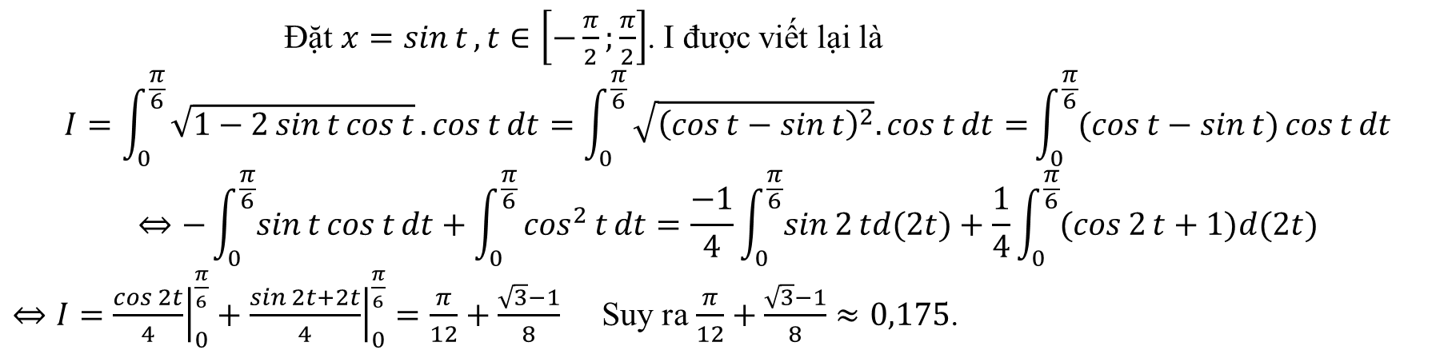



Câu 11
Cho $I=\int_{0}^{\frac{1}{2}}{\sqrt{1−2x\sqrt{1−x^{2}}}}dc=aπ+b$ với $a,b∈R$. Giá trị $a+b$ gần nhất với
$$\frac{1}{10}$$
C
$$\frac{1}{5}$$
$$\sqrt{2}$$
A
B
C
D
$$1$$
Hướng dẫn
Đặt $x=\sin{t},t∈\left[−\frac{π}{2};\frac{π}{2}\right]$. I được viết lại là
$$I=\int_{0}^{\frac{π}{6}}{\sqrt{1−2\sin{t}\cos{t}}.\cos{t}dt}=\int_{0}^{\frac{π}{6}}{\sqrt{{\left(\cos{t}−\sin{t}\right)}^{2}}.\cos{t}dt=}\int_{0}^{\frac{π}{6}}{(\cos{t}−\sin{t})\cos{t}dt}$$
$$⇔−\int_{0}^{\frac{π}{6}}{\sin{t}\cos{t}dt}+\int_{0}^{\frac{π}{6}}{\cos^{2}{t}dt=\frac{−1}{4}}\int_{0}^{\frac{π}{6}}{\sin{2}td(2t)}+\frac{1}{4}\int_{0}^{\frac{π}{6}}{(\cos{2}t+1)d(2t)}$$
$⇔I={\left.\frac{\cos{2}t}{4}\right|}_{0}^{\frac{π}{6}}+{\left.\frac{\sin{2}t+2t}{4}\right|}_{0}^{\frac{π}{6}}=\frac{π}{12}+\frac{\sqrt{3}−1}{8}$ Suy ra $\frac{π}{12}+\frac{\sqrt{3}−1}{8}≈0,175$.

Slide 57
Câu 12
Cho$\int_{0}^{\frac{π}{4}}{\frac{\sqrt{2+3tanx}}{1+cosx}dx=a\sqrt{5}+b\sqrt{2} }, với a,b∈R$ Tính giá trị biểu thức $T=a+b$
C
D
A
T = $\frac{1}{3}$
B
T = $\frac{7}{12}$
D
T = $\frac{2}{3}$
T = $\frac{4}{3}$
Hướng dẫn
Ta có $I=\int_{0}^{\frac{π}{4}}{\frac{\sqrt{2+3\tan{x}}}{1+\cos{2}x}dx​}$
Đặt $u=\sqrt{2+3\tan{x}}⇒u^{2}=2+3\tan{x}$
Đổi cận
$x=\frac{π}{4}⇒u=\sqrt{5}$.
Khi đó $I=\frac{1}{3}\int_{\sqrt{2}}^{\sqrt{5}}{u^{2}du}=\frac{1}{9}{\left.u^{3}\right|}_{\sqrt{2}}^{\sqrt{5}}=\frac{5\sqrt{5}}{9}−\frac{2\sqrt{2}}{9}$.
Do đó $a=\frac{5}{9}$, $b=−\frac{2}{9}$ .
.

Slide 58
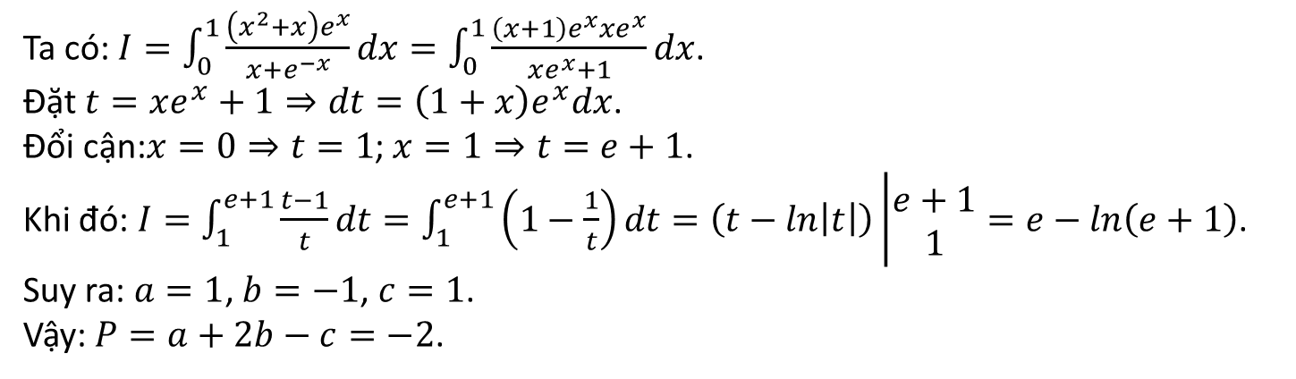
Câu 13
Cho $\int_{0}^{1}{\frac{\left(x^{2}+x\right)e^{x}}{x+e^{−x}}dx}=a.e+b\ln\left(e+c\right)$ với $a$, $b$, $c∈ℤ$. Tính $P=a+2b−c$.
C
P = 0
D
A
P = 1
B
P = -1
D
P = -2
Hướng dẫn
Ta có: $I=\int_{0}^{1}{\frac{\left(x^{2}+x\right)e^{x}}{x+e^{−x}}dx}=\int_{0}^{1}{\frac{\left(x+1\right)e^{x}xe^{x}}{xe^{x}+1}dx}$.
Đặt $t=xe^{x}+1⇒dt=\left(1+x\right)e^{x}dx$.
Đổi cận:$x=0⇒t=1$; $x=1⇒t=e+1$.
Khi đó: $I=\int_{1}^{e+1}{\frac{t−1}{t}dt}=\int_{1}^{e+1}{\left(1−\frac{1}{t}\right)dt}=\left(t−\ln\left|t\right|\right)\left|\begin{matrix}e+1 \\ 1\end{matrix}\right.=e−\ln\left(e+1\right)$.
Suy ra: $a=1$, $b=−1$, $c=1$.
Vậy: $P=a+2b−c=−2$.

Slide 59

Câu 14
Có bao nhiêu số thực $a$ để $\int_{0}^{1}{\frac{x}{a+x^{2}}}dx=1$.
.
C
D
A
2
B
0
C
1
3
Hướng dẫn
Đặt$t=a+x^{2}⇒\left\{\begin{aligned}&dt=2xdx⇒\frac{dt}{2}=xdx \\ &x=0⇒t=a;x=1⇒t=1+a^{2}\end{aligned}\right.$
Khi đó ta có
$\int_{0}^{1}{\frac{x}{a+x^{2}}}dx=1=\int_{1}^{1+a}{\frac{dt}{2t}}=\frac{1}{2}\ln{t}\left|\begin{matrix}1+a \\ a\end{matrix}=\frac{1}{2}\ln{\frac{1+a}{a}}\right.$.
Suy ra $\ln{\frac{1+a}{a}}=2⇔\frac{1+a}{a}=e^{2}⇔\left(1−e^{2}\right)a=−1$
$$⇒a=\frac{1}{e^{2}−1}∈ℝ$$

Slide 60
Câu 15
Biết $\int_{1}^{4}{f\left(x\right)dx}=5$ và $\int_{4}^{5}{f\left(x\right)dx}=20$. Tính $\int_{1}^{2}{f\left(4x−3\right)dx}−\int_{0}^{\ln{2}}{f\left(e^{2x}\right)e^{2x}dx}$.
C
P =$\frac{5}{2}$
D
A
$$\frac{15}{4}$$
B
15
D
P = 25
Hướng dẫn
Đặt $t=4x−3⇒dt=4dx$ thì
$\int_{1}^{2}{f\left(4x−3\right)dx}=\frac{1}{4}\int_{1}^{5}{f\left(t\right)dt}=\frac{1}{4}\left(\int_{1}^{4}{f\left(t\right)dt}+\int_{4}^{5}{f\left(t\right)dt}\right)=\frac{1}{4}\left(5+20\right)=\frac{25}{4}$ .
Đặt $u=e^{2x}⇒du=2e^{2x}dx$ thì
$\int_{0}^{\ln{2}}{f\left(e^{2x}\right)e^{2x}dx}=\frac{1}{2}\int_{1}^{4}{f\left(u\right)du}=\frac{5}{2}$ .
Vậy $I=\frac{25}{4}−\frac{5}{2}=\frac{15}{4}$.

Slide 61
Phần 4. Vận dụng cao
Câu 1
Câu 2
Câu 3
Câu 4
Câu 5

Slide 62


Câu 16
Cho hàm số $y=f\left(x\right)$ có đạo hàm liên tục trên $ℝ$ và có đồ thị hình bên. Tính tích phân $I=\int_{1}^{2}{f^{′}\left(2x−1\right)}dx$.
P = -2
A
- 2
B
-1
C
C
1
D
2
Hướng dẫn
Lý thuyết cần nhớ $\int_{a}^{b}{f^{′}\left(x\right)dx=}{\left.f\left(x\right)\right|}_{a}^{b}$
Đặt t = 2x-1 $→dt=2dx→dx=\frac{1}{2}$dt
Đổi cận x =1 $→t=1,x=2→t=3$
Ta có: $I=\int_{1}^{2}{f^{′}\left(2x−1\right)}dx=\frac{1}{2}\int_{1}^{3}{f^{′}\left(t\right)}d$t
$$=\frac{1}{2}{\left.f\left(t\right)\right|}_{1}^{2}=\frac{1}{2}\left[f\left(3\right)−f\left(1\right)\right]=1$$

Slide 63



Câu 17
Cho hàm số $y=f\left(x\right)$có đạo hàm và liên tục trên . Đồ thị của hàm số như hình vẽ bên dưới. Khi đó tổng I=$\int_{−2}^{0}{f^{′}\left(2x+1\right)+\int_{0}^{2}{f′(x+1)}}$ bằng
A
P = 0
A
4
B
10
P = -1
P = -2
C
0
D
6
Hướng dẫn
Lưu ý đặt t = 2x+1, u= x+1 và đổi cận tưởng ứng
I=$\int_{−2}^{0}{f^{′}\left(2x+1\right)+\int_{0}^{2}{f^{′}\left(x+1\right)=\frac{1}{2}}\int_{−3}^{1}{f^{′}\left(t\right)dt}+}{\int_{1}^{3}{f^{′}\left(u\right)du}}_{}^{}$
= $\frac{1}{2}f\left(t\right)\left|\begin{matrix}1 \\ −3\end{matrix}\right.+f\left(u\right)\left|\begin{matrix}3 \\ 1\end{matrix}\right.=\frac{1}{2}f\left(1\right)−\frac{1}{2}f\left(−3\right)+f\left(3\right)−f\left(1\right)$
= $\frac{−1}{2}f(1)$ $−\frac{1}{2}f\left(−3\right)+f\left(3\right)$
Dựa vào đồ thị $f\left(1\right)=2,f(−3$) = -2, $f\left(3\right)=4$ , và. Vậy I=4.

Slide 64



Câu 18
Cho hàm số $y=f\left(x\right)$có đạo hàm, liên tục trên $ℝ$và đồ thị $y=f\left(x\right)$như hình bên. Tính tích phân $I=\int_{0}^{2}{f^{′}\left(x+2\right)dx}$
A
- 2
B
-1
P = -1
P = 0
P = -2
C
D
C
2
1
Hướng dẫn
Lý thuyết cần nhớ $\int_{a}^{b}{f^{′}\left(x\right)dx=}{\left.f\left(x\right)\right|}_{a}^{b}$
Đặt t = x+2 $→dt=dx$
Đổi cận x =0 $→t=2,x=2→t=4$
Ta có: $I=\int_{2}^{4}{f^{′}\left(x+2\right)}dx=\int_{2}^{4}{f^{′}\left(t\right)}d$t
$={\left.f\left(t\right)\right|}_{2}^{4}=f\left(4\right)−f\left(2\right)=$4 - 2=2

Slide 65


Câu 19
Biết hàm số $y=f\left(x\right)$ đạt cực tiểu tại$x=−1$, có đồ thị như hình vẽ và đường thẳng $Δ$ là tiếp tuyến của đồ thị hàm số tại điểm có hoành độ bằng 2. Tích phân $I=\int_{1}^{4}{f^{′′}\left(x−2\right)dx}$ bằng
A
1
B
2
P = -1
P = 0
P = -2
C
D
C
3
4
Hướng dẫn
Đặt t = x - 2$→dt=dx$
Đổi cận $x=1→t=−1,x=4→t=3$
Ta có: $I=\int_{1}^{4}{f^{′′}\left(x−2\right)dx}=\int_{−1}^{3}{f^{′′}\left(t\right)dt=}{\left.f′\left(t\right)\right|}_{−1}^{3}=f^{′}\left(3\right)−f^{′}\left(−1\right)$
Vì hàm số xác định tại điểm $x=−1$ và đạt cực trị tại đó suy ra $f^{′}\left(−1\right)=0$
Vì $Δ$ là tiếp tuyến của đồ thị và đi qua $A\left(0;−3\right);B\left(1;0\right)$ nên ta có $Δ:3x−y−3=0$.
Khi đó tọa độ tiếp điểm của tiếp tuyến $Δ$ với đồ thị là $\left(2;3\right)$, do đó ta có $f^{′}\left(2\right)$ là hệ số góc tiếp tuyến tại điểm $x=2$ suy ra $f^{′}\left(2\right)=3$.
$$Vậy I=3−0=3$$

Slide 66



Câu 20
Cho hàm số $y=f(x)$ có đạo hàm cấp hai liên tục trên và đồ thị hàm số như hình vẽ bên. Biết hàm số đạt cực đại tại điểm , đường thẳng $\left(Δ\right)$ là tiếp tuyến của đồ thị hàm số $f(x)$ tại điểm có hoành độ $x=2$ Tích phân I=$\int_{0}^{\ln{3}}{e^{x}f^{″}\left(\frac{e^{x}+1}{2}\right)dx}$ bằng
A
6
B
A
- 6
C
3
D
- 3
Hướng dẫn
Đặt $t=\frac{e^{x}+1}{2}⇒2dt=e^{x}dx$ . Đổi cận $x=0→t=1,x=ln3→t=2$
Ta có: $I=\int_{0}^{\ln{3}}{e^{x}f^{″}\left(\frac{e^{x}+1}{2}\right)dx}=2\int_{1}^{2}{f^{′′}\left(t\right)dt=}2{\left.f′\left(t\right)\right|}_{1}^{2}={2f}^{′}\left(2\right)−{2f}^{′}\left(1\right)$
Vì hàm số xác định tại điểm $x=1$ và đạt cực trị tại đó suy ra $f^{′}\left(1\right)=0$
Vì $Δ$ là tiếp tuyến của đồ thị và đi qua $A\left(0;−3\right);B\left(1;0\right)$ nên ta có $Δ:3x−y−3=0$.
Khi đó tọa độ tiếp điểm của tiếp tuyến $Δ$ với đồ thị là $\left(2;3\right)$, do đó ta có $f^{′}\left(2\right)$ là hệ số góc tiếp tuyến tại điểm $x=2$ suy ra $f^{′}\left(2\right)=3$.
$$Vậy I=2.3−2.0=6$$

Slide 67
C. Bài tập tự luyện
Câu 1
Câu 1
Câu 1
Câu 1
Câu 1
Câu 1
Câu 1
Câu 1
Câu 1
Câu 1
Câu 1
Câu 1
Câu 1
Câu 1
Câu 1
Câu 1
Câu 1
Câu 1
Câu 1
Câu 1
Câu 1
Câu 1
Câu 1
Câu 1
Câu 1
Câu 1
Câu 1
Câu 1
Câu 1
Câu 1

